Slide 1






Jačanje inspekcije zaštite okoliša
radi učinkovite kontrole
praćenja kakvoće zraka i
sustava trgovanja emisijskim jedinicama
stakleničkih plinova,
kako bi se postigla bolja kvaliteta zraka
u Republici Hrvatskoj
Ovaj projekt financira Europska unija

Slide 2



TEMA 9: Normativna regulativa
Institut za energetiku i zaštitu okoliša

Slide 3

9.1 HRN EN ISO/IEC 17025
LABORATORIJI
Tijelo koja obavlja jednu ili više od sljedećih aktivnosti: ispitivanje, umjeravanje, uzorkovanje povezano s predstojećim ispitivanjem ili umjeravanjem.
Ispitni laboratoriji za kvalitetu zraka provode mjerenja koncentracija onečišćujućih tvari u zraku.
Umjerni laboratoriji osiguravaju mjernu sljedivost analizatora kojima se provode mjerenja.
Na koji način bilo koji laboratorij može dokazati svoju osposobljenost, nepristranost, stručnost i dosljedan rad?
ODGOVOR: primjenom zahtjeva HRN EN ISO/IEC 17025.
Institut za energetiku i zaštitu okoliša

Slide 4
9.1 HRN EN ISO/IEC 17025
VAŽNOST NORME
HRN EN ISO/IEC 17025 norma je koja daje zahtjeve za osposobljenost laboratorija.
Međunarodna norma HRN EN ISO/IEC 17025 promovira povjerenje u rad laboratorija tako što postavlja zahtjeve ispunjenjem kojih laboratoriji mogu dokazati da svoje aktivnosti provode nepristrano, stručno i valjano kao i da svojim kupcima mogu pružiti kvalitetne rezultate.
Laboratoriji koji djeluju u skladu sa zahtjevima HRN EN ISO/IEC 17025 smatraju se osposobljenim laboratorijima, a tu osposobljenost mogu demonstrirati akreditacijskomu tijelu (u RH: HAA) koje im, nakon što se utvrdi da su ispunjeni svi postavljeni zahtjevi, može izdati potvrdu o akreditaciji, koja je formalan dokaz te osposobljenosti koji izdaje treća neovisna strana.
Institut za energetiku i zaštitu okoliša

Slide 5
9.1 HRN EN ISO/IEC 17025
POVIJESNA POZADINA
ISO/IEC 17025 međunarodno je priznata norma za osposobljenost laboratorija. Putem sustava akreditacije, rezultati akreditiranih laboratorija diljem svijeta međusobno se priznaju bez dodatnih provjera.
ISO/IEC 17025 osnova je za akreditaciju laboratorija. Koriste ju sva akreditacijska tijela u svijetu kao temeljni dokument kojim laboratoriji dokazuju svoju osposobljenost.
ISO/IEC 17025 obuhvaća zahtjeve koji se tiču upravljanja (usklađeno sa ISO 9001) i tehničke zahtjeve koji se odnose na konkretne aktivnosti laboratorija.
Institut za energetiku i zaštitu okoliša

Slide 6
9.1 HRN EN ISO/IEC 17025
POVIJESNA POZADINA
1989. godine objavljena je europska norma EN 45001:1989, koja je preteča međunarodne norme HRN EN ISO/EC 17025.
Kad se sustav akreditacije počeo razvijati u Hrvatskoj, ta je norma prihvaćena kao HRN EN 45001:1996.
1998. godine izdane su prve potvrde o akreditaciji laboratorija u Hrvatskoj.
Međunarodna organizacija za normizaciju, ISO, objavljuje poboljšanu verziju EN 45001 kao ISO/IEC 17025:1999, kao prvo izdanje međunarodne norme za osposobljenost laboratorija.
Institut za energetiku i zaštitu okoliša

Slide 7
9.1 HRN EN ISO/IEC 17025
POVIJESNA POZADINA
Prvo izdanje ISO/IEC 17025:1999 prihvaćeno je sljedeće godine kao hrvatsko izdanje HRN EN ISO/EC 17025:2000.
Drugo izdanje ISO/IEC 17025:2005 objavljeno 2005. godine usklađeno je s tadašnjim najnovijim izdanjem norme ISO 9001.
Hrvatska izdanja ne prate ISO/IEC izdanja, tako je npr. drugo izdanje ISO/IEC 17025:2006+AC:2006 u RH izdano na hrvatskom jeziku kao peto izdanje HRN EN ISO/IEC 17025:2007.
Treće izdanje ISO/IEC 17025:2017 objavljeno je nedavno (1.12.2017.), i u postupku je usvajanja dilljem svijeta. Donosi puno novosti. Usklađivanje s novim izdanjem laboratoriji moraju provesti do 1.12.2020.
Institut za energetiku i zaštitu okoliša

Slide 8
9.1 HRN EN ISO/IEC 17025
AKREDITACIJA
Laboratoriji koji djeluju u skladu s HRN EN ISO/IEC 17025 mogu se akreditirati. Areditacija je treća neovisna strana koja potvrđuje osposobljenost laboratorija.
Sustav akreditacije razvija se u svakoj državi. Svaka država ima JEDNO akreditacijsko tijelo, kao krovnu organizaciju kvalitete i koje djeluje neovisno.
Akreditacijsko tijelo ocjenjuje laboratorij i ukoliko laboratorij dokaže osposobljenost prema ISO/IEC 17025, dodjeljuje mu se potvrda o akreditaciji, s točnim područje za koje je laboratorij osposobljen provoditi svoje aktivnosti.
U RH akreditacijsko tijelo je Hrvatska akreditacijska agencija (HAA).
Institut za energetiku i zaštitu okoliša

Slide 9
9.1 HRN EN ISO/IEC 17025
STRUKTURA NORME
HRN EN ISO/IEC 17025
Zahtjevi za upravljanje | 4. Poglavlje 4.1-4.15
Tehnički zahtjevi | 5. Poglavlje 5.1-5.10
Institut za energetiku i zaštitu okoliša

Slide 10
9.1 HRN EN ISO/IEC 17025
 | Točka norme
Organizacija | 4.1
Sustav upravljanja | 4.2
Nadzor nad dokumentima | 4.3
Preispitivanje zahtjeva, ponuda, ugovora | 4.4
Podugovaranje ispitivanja i umjeravanja | 4.5
Nabava usluga i potrepština | 4.6
Usluga kupcu | 4.7
Prigovori | 4.8
Nadzor nesukladnog rada | 4.9
Poboljšavanje | 4.10
Popravne radnje | 4.11
Preventivne radnje | 4.12
Nadzor nad zapisima | 4.13
Unutrašnji auditi | 4.14
Preispitivanja upravljanja (upravina ocjena) | 4.15
Institut za energetiku i zaštitu okoliša

Slide 11
9.1 HRN EN ISO/IEC 17025
 | Točka norme
Općenito | 5.1
OSOBLJE | 5.2
UVJETI SMJEŠTAJA I OKOLIŠA | 5.3
ISPITNE/UMJERNE METODE | 5.4
OPREMA | 5.5
MJERNA SLJEDIVOST | 5.6
UZORKOVANJE | 5.7
RUKOVANJE PREDMETIMA ISPITIVANJA/UMJERAVANJA | 5.8
OSIGURAVANJE KVALITETE REZULTATA | 5.9
PRIKAZIVANJE REZULTATA | 5.10
Institut za energetiku i zaštitu okoliša

Slide 12
9.1 HRN EN ISO/IEC 17025
4.1 ORGANIZACIJA
Laboratoriji moraju biti pravno prapoznatljivo tijelo (ili organizacija unutar koje laboratorij djeluje)
Mora biti odgovoran za sve svoje aktivnosti na bilo koji način (na trajnim lokacijama laboratorija, na privremenim lokacijama, pokretnim ili nepokretnim)
Mora djelovati neovisno, stručno, dosljedno i nepristrano – ne smije postojati sukob interesa
Moraju se definirati ovlasti i odgovornosti
Mora se osigurati djelotvoran ustroj
Moraju postojati politika i postupci zaštite povjerljivih podataka
Moraju postojati politika i postupci za osiguranje stručnosti, nepristranosti, prosudbe i dosljednosti u radu
Moraju se definirati međuodnosi unutar laboratorija
Institut za energetiku i zaštitu okoliša

Slide 13
9.1 HRN EN ISO/IEC 17025
4.1 ORGANIZACIJA
Mora postojati odgovorno osoblje (Voditelj laboratorija)
Mora se provoditi nadzor nad osobljem
Mora postojati osoba odgovorna za sustav upravljanja (Predstavnik za kvalitetu laboratorija)
Osoblje mora biti svjesno važnosti svojih procesa
Moraju se razvijati i održavati odgovarajući komunikacijski procesi
Ovo se može ostvariti opisom kako se zahtjevi ispunjavaju u priručniku ili dokumentiranom postupku.
Institut za energetiku i zaštitu okoliša

Slide 14
9.1 HRN EN ISO/IEC 17025
4.2 SUSTAV UPRAVLJANJA
Laboratoriji moraju uspostaviti, primjenjivati i održavati sustav upravljanja u skladu s HRN EN ISO/IEC 17025
Moraju postojati:
Politika kvalitete
Priručnik i dokumentacija s definiranom hijerarhijom
Ciljevi kvalitete
Uprava se mora opredjeliti:
za razvoj i primjenu sustava upravljanja i neprestano poboljšavanje njegove učinkovitosti
za priopćavanje organizaciji važnost zahtjeva kupaca, propisa i drugih
za osiguranje cjelovitosti kad se provode promjene
Institut za energetiku i zaštitu okoliša

Slide 15
9.1 HRN EN ISO/IEC 17025
4.3 NADZOR NAD DOKUMENTIMA (UPRAVLJANJE DOKUMENTIMA)
Laboratoriji moraju imati dokumentirani postupak za nadzor nad dokumentima, unutrašnjim i vanjskim
Mora postojati popis dokumenata koje laboratorij koristi
Postupak mora osigurati:
dostupnost važećih dokumenata
periodički pregled dokumenata
distribuciju (razdiobu) dokumenata
upravljanje nevažećim dokumentima
čuvanje zastrajelih dokumenata
jednoznačnost označavanja dokumenata
Institut za energetiku i zaštitu okoliša

Slide 16
9.1 HRN EN ISO/IEC 17025
4.3 NADZOR NAD DOKUMENTIMA (UPRAVLJANJE DOKUMENTIMA)
provedbu izmjena u dokumentima
postupke izmjena, pregleda i odobravanja dokumenta
postupak izdavanja dokumenta
nadzor nad elektroničkim dokumentima
Ovo se može ostvariti opisom kako se zahtjevi ispunjavaju odgovarajućem dokumentiranom postupku.
Institut za energetiku i zaštitu okoliša

Slide 17
9.1 HRN EN ISO/IEC 17025
4.4 PREISPITIVANJE ZAHTJEVA/PONUDA/UGOVORA
Laboratoriji moraju imati dokumentirani postupak za preispitivanje zahtjeva, ponuda i ugovora
Postupak mora osigurati:
da laboratorij na raspolaganju ima potrebna sredstva
da pravilno odabere metodu (ispitivanja, umjeravanja, uzorkovanja)
da je osposobljent provest zahtjev kupca
da potpuno utanači s kupcem što on traži
da se posao zaključi kroz ponudu – narudžbenicom ili ugovorom (sve mora biti definirano; npr. metoda se mora navesti u ponudi, narudžbenici ili ugovoru)
da se o svemu vode zapisi, svim naknadnim dogovorima i izmjenama.
Ovo se može ostvariti opisom kako se zahtjevi ispunjavaju odgovarajućem dokumentiranom postupku.
Institut za energetiku i zaštitu okoliša

Slide 18
9.1 HRN EN ISO/IEC 17025
4.5 PODUGOVARANJE
Laboratoriji mogu podugovoriti dio usluga, a to podugovaranje mora biti dokumentiran postupak.
Podugovaranje u laboratoriju:
- zbog nepredviđenih okolnosti (nedostatak resursa, kvar opreme, privremena onesposobljenost…)
- trajno podugovaranje (posrednički i franšizni dogovori)
Laboratorij pod određenim uvjetima može ustupiti dio posla podugovaratelju, ako je kupac s tim suglasan
Laboratorij je odgovoran za rad podugovaratelja svom kupcu
Laboratorij mora imati kriterije odabira i popis podugovaratelja
Institut za energetiku i zaštitu okoliša

Slide 19
9.1 HRN EN ISO/IEC 17025
4.6 NABAVA
Laboratoriji moraju imati dokumentiranu politiku i postupak nabave
Postupak mora osigurati:
pregled nabave (usluge/opreme/kemikalije...)
vođenje zapisa o pregledu i provjeri nakon nabave
definiranje kriterija nabave (nabavne stavke moraju sadržavati specifikacije)
da se tehnički sadržaj dokumenata o kupnji pregleda i odobri prije izdavanja
da se provodi vrednovanje i rangiranje dobavljača
da se vodi popis dobavljača
Ovo se može ostvariti opisom kako se zahtjevi ispunjavaju odgovarajućem dokumentiranom postupku.
Institut za energetiku i zaštitu okoliša

Slide 20
9.1 HRN EN ISO/IEC 17025
4.7 USLUGA KUPCU
Laboratoriji moraju biti voljni surađivati s kupcem
U slučaju da kupac želi sudjelovati pri aktivnostima koje laboratorij provodi, mora se poštivati povjerljivost naspram drugih kupaca
Laboratoriji moraju skupljati i analizirati povratne informacije od kupca (npr. Anketiranjem kucpa)
Povratne informacije treba koristiti za poboljšavanje učinkovitosti
Ovo se može ostvariti opisom kako se zahtjevi ispunjavaju odgovarajućem dokumentiranom postupku.
Institut za energetiku i zaštitu okoliša

Slide 21
9.1 HRN EN ISO/IEC 17025
4.8 PRIGOVORI (PRITUŽBE)
Laboratoriji moraju imati dokumentiranu politiku i postupak rješavanja prigovora
Postupak mora osigurati dosljedno istraživanje uzroka prigovora
O svemu se moraju voditi zaipisi
Ovo se može ostvariti opisom kako se zahtjevi ispunjavaju odgovarajućem dokumentiranom postupku.
Institut za energetiku i zaštitu okoliša

Slide 22
9.1 HRN EN ISO/IEC 17025
4.9 NADZOR NAD NESUKLADNIM RADOM
Laboratoriji moraju imati dokumentiranu politiku i postupak za slučaj pojave nesukladnog rada
Za slučaj pojave nesukladnost rada
moraju se dodijeliti odgovornosti npr. za prekid rada, odobravanje nastavka i slično
moraju se poduzeti ispravci, po potrebi obavijestiti kupca
ocijeniti važnost nesukladnog rada
ocijeniti potrebu za pokretanjem popravne radnje
Ovo se može ostvariti opisom kako se zahtjevi ispunjavaju odgovarajućem dokumentiranom postupku.
Institut za energetiku i zaštitu okoliša

Slide 23
9.1 HRN EN ISO/IEC 17025
4.10 POBOLJŠAVANJE
Laboratorij mora neprestano poboljšavati učinkovitost svoga sustava upravljanja uporabom:
politike kvalitete,
ciljeva kvalitete,
rezultata ocjenjivanja,
analize podataka,
popravnim i preventivnim radnjama i
upravinih ocjena.
Institut za energetiku i zaštitu okoliša

Slide 24
9.1 HRN EN ISO/IEC 17025
4.11 POPRAVNE RADNJE
Laboratoriji moraju imati dokumentiranu politiku i postupak za primjenu popravnih radnji
Kod provedbe popravne radnje mora se:
analizirati uzrok nesukladnosti/problema
odabrati i primijeniti odgovarajuća radnja
nadzirati provedba i provesti vrednovanje učinkovitosti radnje
u težim slučajevima provesti unutrašnji audit
Primjena popravne radnje može se opisati u odgovarajućem dokumentiranom postupku.
Institut za energetiku i zaštitu okoliša

Slide 25
9.1 HRN EN ISO/IEC 17025
4.12 PREVENTIVNE RADNJE
Laboratorij mora utvrditi potrebna poboljšanja i moguće izvore nesukladnosti, bilo tehničke naravi ili koji se tiču sustava upravljanja.
Kod provedbe preventivne radnje mora se:
analizirati uzrok moguće nesukladnosti/problema
primijeniti i nadzirati planovi djelovanja
provoditi vrednovanje učinkovitosti radnje
Primjena preventivne radnje može se opisati u odgovarajućem dokumentiranom postupku.
Institut za energetiku i zaštitu okoliša

Slide 26
9.1 HRN EN ISO/IEC 17025
4.12 PREVENTIVNE RADNJE
Laboratorij mora utvrditi potrebna poboljšanja i moguće izvore nesukladnosti, bilo tehničke naravi ili koji se tiču sustava upravljanja.
Kod provedbe preventivne radnje mora se:
analizirati uzrok moguće nesukladnosti/problema
primijeniti i nadzirati planovi djelovanja
provoditi vrednovanje učinkovitosti radnje
Primjena preventivne radnje može se opisati u odgovarajućem dokumentiranom postupku.
Institut za energetiku i zaštitu okoliša

Slide 27
9.1 HRN EN ISO/IEC 17025
4.13 NADZOR NAD ZAPISIMA
dokumenti vs. zapisi
INFORMACIJA – Skup podataka sa značenjem.
DOKUMENT - Informacija zajedno s medijem na koji je zapisana (medij: tiskani, elektronički – papir, računalo, CD, DVD, USB, server...).
ZAPIS - Dokument koji navodi postignute rezultate ili daje dokaze o
provedenim radnjama.
Institut za energetiku i zaštitu okoliša

Slide 28
9.1 HRN EN ISO/IEC 17025
4.13 NADZOR NAD ZAPISIMA
Norma razlikuje:
Zapise sustava kvalitete
- izvještaji unutrašnje audita
- izvještaj uprave
- izvještaj o preventivnim ili popravnim radnjama ...
Tehničke zapise
- zapisi o provedbi ispitivanja
- zapisi o osoblju
- ispitni izvještaj ...
Institut za energetiku i zaštitu okoliša

Slide 29
9.1 HRN EN ISO/IEC 17025
4.13 NADZOR NAD ZAPISIMA
Laboratorij mora uspostaviti i održavati postupke za prepoznavanje, prikupljanje, indeksiranje, pristup, popunjavanje, pohranjivanje, održavanje i uklanjanje zapisa
Zapisi moraju biti:
čitljivi
sigurno pohranjeni
zaštićeni od pristupa (povjerljivost!)
s definiranim rokom čuvanja
s definiranim načinom korištenja (uporaba, kopiranje ...)
Primjena preventivne radnje može se opisati u odgovarajućem dokumentiranom postupku.
Institut za energetiku i zaštitu okoliša

Slide 30
9.1 HRN EN ISO/IEC 17025
4.13 NADZOR NAD ZAPISIMA
Pored ostalog, laboratoriji moraju definirati kako se ispravljaju pogreške u zapisima.
Promatranja, podaci i izračuni moraju se zabilježiti u vrijeme kad se izvode i moraju se moći povezati s tim radnjama.
Zapisi – dokazi o primjeni sivh zahtjeva norme HRN EN ISO/IEC 17025!
Ocjenjivanje zahtjeva HRN EN ISO/IEC 17025 dobrim dijelom se odnosi na pregled i provjeru zapisa.
Institut za energetiku i zaštitu okoliša

Slide 31
9.1 HRN EN ISO/IEC 17025
4.14 UNUTRAŠNJI AUDIT
Laboratorij mora povremeno i u skladu s unaprijed utvrđenim planom i postupkom provoditi unutrašnje audite svojega rada kako bi provjerio je li taj rad trajno u skladu sa zahtjevima norme – najmanje JEDANPUT GODIŠNJE
Mora se:
provoditi audit prema utvrđenom programu audita
organizirati od strane predstavnika za kvalitetu
osigurati da audit provode ospsobljene i neovisne osobe
poduzeti potrebna radnja kad nalaz audita uputi na odstupanje
zabilježiti zapis o auditu
Primjena unutrašnjeg audita može se opisati u odgovarajućem dokumentiranom postupku.
Institut za energetiku i zaštitu okoliša

Slide 32
9.1 HRN EN ISO/IEC 17025
4.15 PREISPITIVANJE UPRAVLJANJA / UPRAVINA OCJENA
U skladu s unaprijed utvrđenim planom i postupkom uprava laboratorija mora periodički provoditi ocjenu sustava upravljanja laboratorija kako bi se osigurala trajna prikladnost i učinkovitost – najmanje JEDANPUT GODIŠNJE
Preispitivanje upravljanja obuhvaća:
- prikladnost politike i postupaka
- izvještaje upravnog i nadzornog osoblja
- rezultate najnovijih unutrašnjih audita
- popravne i preventivne radnje
- ocjenjivanja koja su provela vanjska tijela
- rezultate međulaboratorijskih usporedaba ili ispitivanja sposobnosti
- izmjene u opsegu i vrsti rada
Institut za energetiku i zaštitu okoliša

Slide 33
9.1 HRN EN ISO/IEC 17025
4.15 PREISPITIVANJE UPRAVLJANJA / UPRAVINA OCJENA
- povratne obavijesti od kupca
- pritužbe
- preporuke za poboljšanje
- druge bitne čimbenike, kao što su npr. upravljanje kvalitetom, resursi i izobrazba osoblja.
Primjena preispitivanja upravljanja može se opisati u odgovarajućem dokumentiranom postupku.
Institut za energetiku i zaštitu okoliša

Slide 34
9.1 HRN EN ISO/IEC 17025
5.1 OPĆENITO
Mnogi čimbenici određuju ispravnost i pouzdanost ispitivanja i/ili umjeravanja koja provodi laboratorij
Ti čimbenici obuhvaćaju doprinose:
ljudskih čimbenika (5.2)
uvjeta smještaja i okoliša (5.3)
ispitne i umjerne metode i njihova validacija (5.4)
opreme (5.5)
mjerne sljedivosti (5.6)
uzorkovanja (5.7)
rukovanja predmetima za ispitivanje i umjeravanje (5.8).
Institut za energetiku i zaštitu okoliša

Slide 35
9.1 HRN EN ISO/IEC 17025
5.2 OSOBLJE
Osoblje – jedan od najvažnijih stupova kvalitete.
Moraju se definirati kriteriji, ovlasti i odgovornosti po funkcijama
Izobrazba i osposobljavanje:
početno osposobljavanje (nova osoba, nova funkcija)
neprekidna izobrazba i osposobljavnje (program izobrazbe!)
Uprava mora oblikovati potrebe i ciljeve školovanja osoblja
Institut za energetiku i zaštitu okoliša

Slide 36
9.1 HRN EN ISO/IEC 17025
5.2 OSOBLJE
Osposobljavanje:
program osposobljavanja (što sve osoba mora svladati)
vrednovanje učinkovitosti (potvrda da je program svladan i osoba osposobljena)
Zapisi o osoblju:
potvrde o školovanju
potvrde o osposoblajvanjima
zapisi o trajnom školovanju
svi zapisi koji potvđuju sposobnosti, znanje i vještine
Institut za energetiku i zaštitu okoliša

Slide 37
9.1 HRN EN ISO/IEC 17025
5.2 OSOBLJE
Uprava laboratorija mora osigurati osposobljenost svih koji:
- rade s posebnom opremom
- provode ispitivanja i/ili umjeravanja
- ocjenjuju rezultate i
- potpisuju ispitne izvještaje i potvrde o umjeravanju
Moraju se definirati:
opisi poslova
ovlaštenja osoblja
oni koji odobravaju izvještaje
Primjena zahtjeva za osoblje može se opisati u odgovarajućem dokumentiranom postupku.
Institut za energetiku i zaštitu okoliša

Slide 38
9.1 HRN EN ISO/IEC 17025
5.3 UVJETI SMJEŠTAJA I OKOLIŠA
Laboratorijski prostori moraju biti ispravni za uporabu
Terenski poslovi moraju se provoditi u skladu s uvjetima rada
Uvjeti okoliša se trebaju bilježiti
Susjedna područja u kojima se odvijaju neuskladive djelatnosti moraju se djelotvorno odvojiti
Moraju se poduzeti mjere da se spriječi uzajamno štetno djelovanje
Moraju se poduzeti mjere radi valjanog održavanja prostorija u laboratoriju
Primjena unutrašnjeg audita može se opisati u odgovarajućem dokumentiranom postupku.
Institut za energetiku i zaštitu okoliša

Slide 39
9.1 HRN EN ISO/IEC 17025
5.4 METODE ISPITIVANJA I UMJERAVANJA
Laboratorij mora upotrebljavati odgovarajuće metode i postupke za sva ispitivanja (ispitni laboratorij) ili umjeravanja (umjerni laboratorij) u području svojega djelovanja.
Metode:
Normirane (ISO, IEC, EN, HRN...)
Nenormirane:
- koje je razvio laboraotrij
- prilagođene normirane metode
- objavljene na bilo koji način (časopisi, znanstveni tekstovi...)
Institut za energetiku i zaštitu okoliša

Slide 40
9.1 HRN EN ISO/IEC 17025
5.4 METODE ISPITIVANJA I UMJERAVANJA
Sve upute, norme, priručnici i referentni podaci bitni za rad laboratorija moraju se posuvremenjivati i biti lako dostupni osoblju
Odstupanje od ispitne i umjerne metode može se dogoditi samo ako je to odstupanje dokumentirano, tehnički opravdano te ako je na njega pristao i prihvatio ga kupac
Validacija metoda – nenormirane metode moraju se validirati.
Validacija je potvrda ispitivanjem i prikupljanje objektivnoga dokaza da su ispunjeni osobiti zahtjevi za posebnu predviđenu uporabu.
Institut za energetiku i zaštitu okoliša

Slide 41
9.1 HRN EN ISO/IEC 17025
5.4 METODE ISPITIVANJA I UMJERAVANJA
Procjena mjerne nesigurnosti
Mjerna nesigurnost: parametar pridružen rezultatu kojeg mjerenja koji opisuje rasipanje vrijednosti koje bi se razumno mogle pripisati mjerenoj veličini.
Kad se procjenjuje mjerna nesigurnost moraju se uzeti u obzir sve sastavnice nesigurnosti koje su u danome slučaju važne, služeći se pritom prikladnim metodama analize.
Sastavnice se dijele na sastavnice:
vrste A – statističke (ponovljivost)
vrste B – nestatističke (rezolucija, procjena utjecaja odgovarajućih parametara, iz tehničkih podataka i slično)
Institut za energetiku i zaštitu okoliša

Slide 42
9.1 HRN EN ISO/IEC 17025
5.4 METODE ISPITIVANJA I UMJERAVANJA
Proračuni i prijenosi podataka moraju se na sustavan način podvrgavati odgovarajućim provjerama.
Uporaba računala i automatizirane opreme:
računalni programi koje je razvio laboratorij moraju se dokumentirati;
mora se povesti odgovarajuća validacija tih programa;
moraju se primijeniti postupci zaštite podataka;
računala i automatizirana oprema moraju se održavati.
Institut za energetiku i zaštitu okoliša

Slide 43
9.1 HRN EN ISO/IEC 17025
5.5 OPREMA
Laboratorij mora biti opremljen svom opremom za uzorkovanje, mjerenje i ispitivanje koja je potrebna za ispravnu provedbu ispitivanja ili umjeravanja
Oprema i njezina programska podrška koji se upotrebljavaju za ispitivanja, umjeravanja i uzorkovanja moraju biti sposobni postići zahtijevanu točnost te moraju zadovoljavati specifikacije koje se odnose na dotična ispitivanja ili umjeravanja
S opremom mora raditi ovlašteno osoblje.
Oprema se mora održavati, po potrebi servisirati, umjeravati ...
Institut za energetiku i zaštitu okoliša

Slide 44
9.1 HRN EN ISO/IEC 17025
5.5 OPREMA
Oprema mora:
biti jednoznačno prepoznatljiva (oznaka!)
umjeravati se u skladu s programom umjeravanja (oprema koja se umjerava!)
sadržavati informaciju o umjernom stanju (kad je umjerena, dokad je to validno)
biti potkrijepljena odgovarajućim zapisima (upute, karton opreme...)
povući se iz uporabe ako je neispravna
zaštiti se od ugađaja, kvarenja, preopterećenja i slično
povremeno biti provjeravana
Zahtjevi za opremu mogu se opisati u odgovarajućem dokumentiranom postupku
Institut za energetiku i zaštitu okoliša

Slide 45
9.1 HRN EN ISO/IEC 17025
5.6 MJERNA SLJEDIVOST
Sljedivost: Svojstvo mjernog rezultata ili vrijednost kojeg etalona po kojemu se on može dovesti u vezu s navedenim referentnim etalonima koji su ostvarenja SI jedinica (obično državnim ili međunarodnim) neprekinutim lancem usporedba koje imaju utvrđene nesigurnosti.
Mjeriteljska sljedivost zahtijeva uspostavljenu hijerarhiju umjeravanja!
Umjeravanje: Radnja kojom se pod određenim uvjetima u prvome koraku uspostavlja odnos između vrijednosti veličine s mjernim nesigurnostima koje daju mjerni etaloni i odgovarajućihih pokazivanja kojima su pridružene mjerne nesigurnosti, a u drugome koraku ti se podaci upotrebljavaju za uspostavljanje odnosa za dobivanje mjernog rezultata iz pokazivanja
Institut za energetiku i zaštitu okoliša

Slide 46
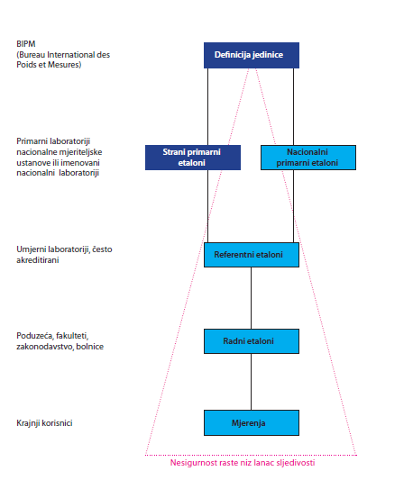
9.1 HRN EN ISO/IEC 17025
5.6 MJERNA SLJEDIVOST
Institut za energetiku i zaštitu okoliša

Slide 47
9.1 HRN EN ISO/IEC 17025
5.6 MJERNA SLJEDIVOST
Mjernu sljedivost osiguravaju umjerni laboratoriji!
Umjeravanje se provodi:
Mjernim etalonima (prema lancu sljedivosti: primarni etalon – nacionalni etalon – referentni etalon – radni etlaon – mjerilo)
Certificiranim referentnim materijalima (’’CRM’’)
Mjerna sljedivost mora biti opisana u dokumentaciji sustava upravljanja laboratorijem.
Institut za energetiku i zaštitu okoliša

Slide 48
9.1 HRN EN ISO/IEC 17025
5.7 UZORKOVANJE
Laboratorij mora imati plan uzorkovanja i postupke za uzorkovanje kad provodi uzorkovanje tvari, materijala ili proizvoda koji se zatim ispituju ili umjeravaju
Laboratorij mora imati postupke za bilježenje bitnih podataka i postupaka koji se odnose na uzorkovanje koje čini dio ispitivanja ili umjeravanja koje se poduzima.
Svi se zapisi o uzorkovanju moraju ispravno voditi.
Institut za energetiku i zaštitu okoliša

Slide 49
9.1 HRN EN ISO/IEC 17025
5.8 RUKOVANJE PREDMETIMA ISPITIVANJA I UMJERAVANJA
Laboratorij mora imati postupke za prijevoz, prijam, rukovanje, zaštitu, skladištenje, čuvanje ili raspolaganje predmetima koji se ispituju ili umjeravaju, uključujući sve odredbe nužne za zaštitu cjelovitosti predmeta koji ispituju ili umjeravaju i zaštitu interesa laboratorija ili kupca
Laboratorij mora imati sustav prepoznavanja predmeta ispitivanja ili umjeravanja.
Prepoznavanje mora biti zadržano tijekom cijeloga boravka predmeta u laboratoriju
Sustav se mora planirati i provoditi tako da osigura da se predmeti ne mogu zamijeniti fizički ili kad se upućuje na njih u zapisima ili drugim dokumentima
Institut za energetiku i zaštitu okoliša

Slide 50
9.1 HRN EN ISO/IEC 17025
5.8 RUKOVANJE PREDMETIMA ISPITIVANJA I UMJERAVANJA
Laboratorij mora po primitku predmeta za ispitivanje ili umjeravanje zabilježiti neobičnosti ili odstupanja od uobičajenih ili utvrđenih uvjeta
Laboratorij mora imati postupke i prikladne prostore i opremu da se tijekom skladištenja izbjegne kvarenje značajka, gubitak ili oštećenje predmeta koji se ispituje ili umjerava
Kad se predmeti trebaju skladištiti ili prilagođivati pod utvrđenim okolišnim uvjetima, ti se uvjeti moraju održavati, nadzirati i bilježiti
Institut za energetiku i zaštitu okoliša

Slide 51
9.1 HRN EN ISO/IEC 17025
5.9 OSIGURAVANJE KVALITETE REZULTATA
Laboratorij mora imati postupke za upravljanje kvalitetom koji služe za nadzor nad valjanošću poduzetih ispitivanja i umjeravanja
Kontrola kvalitete (quality control) jesu radne tehnike i radnje koje se poduzimaju radi ispunjenja zahtjeva koji se tiču kvalitete.
Osiguranje kvalitete (quality assurance) obuhvaća sveukupne mjere sustava kvalitete koje osiguravaju odgovarajuće povjerenje da će zahtjevi
kvalitete biti ispunjeni.
Laboratorij mora razviti strategiju kontrole kvalitete.
Institut za energetiku i zaštitu okoliša

Slide 52
9.1 HRN EN ISO/IEC 17025
5.9 OSIGURAVANJE KVALITETE REZULTATA
Strategija kontrole kvalitete obuhvaća primjenu odgovarućih mjera kojima se dokazuje kvaliteta rezultata.
Te mjere mogu biti unutrašnje ili vanjske.
Laboratorij mora razviti program kontrole kvalitete, koji obuhvaća primjenjive vanjske i unutrašnje mjere kontrole kvalitete.
Podaci kontrole kvalitete moraju se analizirati i kad se ustanovi da su izvan unaprijed utvrđenih kriterija, mora se poduzeti planirana radnja za ispravak problema i sprečavanje prikazivanja neispravnih rezultata.
Institut za energetiku i zaštitu okoliša

Slide 53
9.1 HRN EN ISO/IEC 17025
5.9 OSIGURAVANJE KVALITETE REZULTATA
Unutrašnje mjere kontrole kvalitete su npr.:
a) uporaba referentnih materijala ili materijala za kontrolu kvalitete
b) uporaba sljedivih zamjenskih instrumenata
c) funkcionalne provjere mjerne i ispitne opreme
d) uporaba kontrolnih ili radnih etalona s kontrolnim kartama
e) međuprovjere mjerne opreme
f) ponavljanje ispitivanja ili umjeravanja korištenjem iste ili različite metode
g) ponovljeno ispitivanje ili umjeravanje zadržanih predmeta
h) korelacija rezultata za različita svojstva nekog predmeta
i) unutarlaboratorijske usporedbe
k) ispitivanje slijepih uzoraka ...
Institut za energetiku i zaštitu okoliša

Slide 54
9.1 HRN EN ISO/IEC 17025
5.9 OSIGURAVANJE KVALITETE REZULTATA
Vanjske mjere kontrole kvalitete su:
međulaboratorijske usporedbe
isptitivanja sposobnosti
Međulaboratorijska usporedba (interlaboratory comparison) je organizacija, izvedba i vrednovanje mjerenja ili ispitivanja istih ili sličnih predmeta ispitivanja u dva ili više laboratorija prema unaprijed određenim uvjetima.
Ispitivanje sposobnosti (proficiency testing, ’’PT’’) je vrednovanje izvedbe sudionika prema unaprijed utvrđenim kriterijima pomoću međulaboratorijskih usporedbi.
Institut za energetiku i zaštitu okoliša

Slide 55
9.1 HRN EN ISO/IEC 17025
5.10 PRIKAZIVANJE REZULTATA
Rezultati svakog ispitivanja ili umjeravanja koja provodi laboratorij moraju se prikazivati točno, jasno, nedvosmisleno i objektivno te u skladu sa svim posebnim uputama u ispitnim i umjernim metodama.
Rezultati se daju u obliku:
ispitnog izvještaja (rezultati ispitivanja; izdaje ispitni laboratorij)
potvrde (certifikata) o umjeravanju (rezultati umjeravanja; izdaje umjerni laboraotrij)
izvještaja o uzorkovanju (rezultati uzorkovanja; izdaje ispitni ili umjerni laboratorij koji je uzorkovao)
Institut za energetiku i zaštitu okoliša

Slide 56
9.1 HRN EN ISO/IEC 17025
5.10 PRIKAZIVANJE REZULTATA
Ispitni izvještaji ili potvrde o umjeravanju moraju sadržavati:
a) naslov (npr. "Ispitni izvještaj" ili "Potvrda o umjeravanju")
b) naziv i adresu laboratorija i mjesto na kojemu su provedene aktivnosti
c) jedinstvenu oznaku
d) naziv i adresu kupca;
e) oznaku upotrijebljene metode
f) opis i stanje predmeta koji se ispituje ili umjerava
g) datum preuzimanja predmeta koji se ispituje ili umjerava gdje je to kritično za valjanost i primjenu rezultata i datum(e) provedbe ispitivanja ili umjeravanja
Institut za energetiku i zaštitu okoliša

Slide 57
9.1 HRN EN ISO/IEC 17025
5.10 PRIKAZIVANJE REZULTATA
h) oznaku plana uzorkovanja i postupaka koje upotrebljava laboratorij ili druga tijela gdje su oni važni za valjanost ili primjenu rezultata;
i) rezultate ispitivanja ili umjeravanja, gdje je primjereno s mjernim jedinicama;
j) ime, funkciju i potpis ili istovrijednu oznaku osobe koja odobrava ispitni izvještaj ili potvrdu o umjeravanju;
k) gdje je to bitno, izjavu da se rezultati odnose samo na predmete koji su ispitani ili umjereni.
Institut za energetiku i zaštitu okoliša

Slide 58
9.1 HRN EN ISO/IEC 17025
5.10 PRIKAZIVANJE REZULTATA
Mišljenja i tumačenja
Kad se uključuju mišljenja i tumačenja, laboratorij mora dokumentirati osnovu na temelju koje se daju ta mišljenja i tumačenja.
U ispitnome izvještaju mišljenja i tumačenja moraju se jasno označiti kao takva.
Mišljenja i tumačenja ne ulaze u akreditaciju! (politika akreditacijskih tijela!)
Institut za energetiku i zaštitu okoliša

Slide 59
9.1 HRN EN ISO/IEC 17025
5.10 PRIKAZIVANJE REZULTATA
Elektronički prijenos rezultata
U slučaju prijenosa rezultata ispitivanja ili umjeravanja telefonom, teleksom, telefaksom ili drugim elektroničkim ili elektromagnetskim sredstvima moraju biti ispunjeni zahtjevi ove međunarodne norme
Oblik izvještaja i potvrda
Izvještaj se mora oblikovati tako da bude prilagođen svakoj vrsti ispitivanja ili umjeravanja koja se provode te da se svede na najmanju mjeru mogućnost pogrešnog razumijevanja ili zloporabe
Institut za energetiku i zaštitu okoliša

Slide 60
9.1 HRN EN ISO/IEC 17025
DODATNI ZAHTJEVI U AKREDITACIJI LABORATORIJA
Pravila za akreditaciju
Iako je temeljni dokument za akreditaciju laboratorija norma HRN EN ISO/IEC 17025, on nije jedini
Svako akreditacijsko tijelo ima pravila koja upućuju na dodatne elemente koji se tiču akreditacijskog procesa, kao i dodatnih zahtjeva za laboratorije koji dopunjuju potrebe za akreditacijom prema HRN EN ISO/IEC 17025
Pravila za akreditaciju daju i obveze i odgovornosti akreditiranih laboratorija, a koje su laboratoriji dužni poštivati budući da od trenutka akreditacije, akreditacijsko tijelo nadzorima prati rad akreditiranog laboratorija
Institut za energetiku i zaštitu okoliša

Slide 61
9.1 HRN EN ISO/IEC 17025
DODATNI ZAHTJEVI U AKREDITACIJI LABORATORIJA
Pozivanje na status akreditiranog laboratorija
Pozivanje na status akreditiranog laboratorija regulirano je na dva načina:
Izjavnom rečenicom
Akreditacijskim simbolom
Izjavna rečenica:
Organizacija/laboratorij akreditirani je, (ispitni umjerni) laboratorij prema normi HRN EN ISO/IEC 17025 od strane Hrvatske akreditacijske agencije u području opisanom u prilogu potvrde o akreditaciji broj xxxx.
Institut za energetiku i zaštitu okoliša

Slide 62
9.1 HRN EN ISO/IEC 17025
DODATNI ZAHTJEVI U AKREDITACIJI LABORATORIJA
Akreditacijski simbol
Ispitni laboratoriji imaju na akreditacijskom simbolu broj potvrde o akreditaciji i kraticu ‚TEST’;
Umjerni laboratoriji imaju na akreditacijskom simbolu broj potvrde o akreditaciji i kraticu ‚CAL’;
Važno je naglasiti:
Ako se laboratorij na svom izvještaju ne poziva na status akreditacije (rečenicom ili simbolom), takav se izvještaj ne smatra akreditiranim!
Institut za energetiku i zaštitu okoliša

Slide 63
9.1 HRN EN ISO/IEC 17025
DODATNI ZAHTJEVI U AKREDITACIJI LABORATORIJA
U akreditaciji postoje neke posebnosti koje se dodatno razrađuju i na koje se posebno stavlja pozornost kao što su:
međulaboratorijske usporedbe
sljedivost rezultata
procjena mjerne nesigurnosti
prikazivanje izjava o sukladnosti
itd...
Te dodatne pojedinosti razrađuju se u pravilima i uputama akreditacijskog tijela kojih se akreditirani laboratorij mora pridržavati.
Institut za energetiku i zaštitu okoliša

Slide 64
9.1 HRN EN ISO/IEC 17025
DODATNI ZAHTJEVI U AKREDITACIJI LABORATORIJA
Međulaboratorijske usporedbe
Međulaboratorijske usporedbe služe za međusobno uspoređivanje rada laboratorija
Rezultati se međusobno uspoređuju kako bi se zaključilo o sposobnosti laboratorija u provođenima njihove aktivnosti
Ti rezultati najčešće se obrađuju statistički.
Razvijeni su statistički indikatori koji govore o spsobnosti laboratorija (npr. z-vrijednost, En-broj)
Institut za energetiku i zaštitu okoliša

Slide 65
9.1 HRN EN ISO/IEC 17025
DODATNI ZAHTJEVI U AKREDITACIJI LABORATORIJA
Ispitivanja sposobnosti
Kad se međulaboratorijske usporedbe koriste za kontrolu kvalitete rezultata ispitivanja prema unaprijed utvrđenim kriterijima, onda se takvo vrednovanje naziva ispitivanjem sposobnosti!
Ispitivanja sposobnosti provode osposobljeni organizatori.
Organizatori ispitivanja sposobnosti akreditiraju se prema normi HRN EN ISO/IEC 17043
Ispitivanja spsoobnosti koja pružaju akreditirani organizatori služe laboratorijima kao dokaz vanjske kontrole kvalitete koji se traži prema HRN EN ISO/IEC 17025
Institut za energetiku i zaštitu okoliša

Slide 66
9.1 HRN EN ISO/IEC 17025
DODATNI ZAHTJEVI U AKREDITACIJI LABORATORIJA
Ispitivanja sposobnosti
Prema DIREKTIVI KOMISIJE (EU) 2015/1480 оd 28. kolovoza 2015. o izmjeni određenih priloga direktivama 2004/107/EZ i 2008/50/EZ Europskog parlamenta i Vijeća o utvrđivanju pravila za referentne metode, validaciju podataka i lokaciju točaka uzorkovanja za ocjenjivanje kvalitete zraka, Prilog I, Odjeljak C:
’’I nacionalni referentni laboratorij koji organiziraju međulaboratorijsku usporedbu na nacionalnoj razini trebaju biti akreditirani u skladu s mjerodavnom usklađenom normom za ispitivanje sposobnosti.’’
Institut za energetiku i zaštitu okoliša

Slide 67
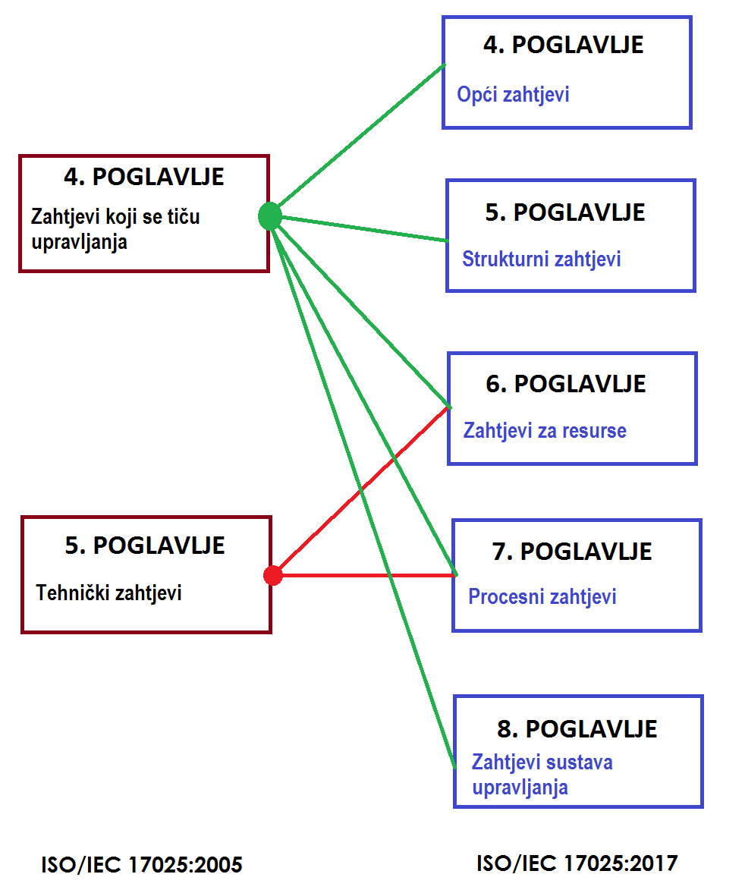
9.1 HRN EN ISO/IEC 17025
NOVI ZAHTJEVI ISO/IEC 17025:17025
- objavljena 1.12.2017.
- nova struktura
- novi zahtjevi
- usvojen procesni pristup
- upravljanje nepristranošću
- upravljanje rizicima i prilikama
- upravljanje informacijama
Institut za energetiku i zaštitu okoliša

Slide 68
9.1 HRN EN ISO/IEC 17025
KRATKI OSVRT NA NOVO IZDANJE ISO/IEC 17025:2017
Struktura norme
Norma više nije podijeljena na 2 glavna poglavlja, nego su zahtjevi raspoređeni u njih pet:
a) opći zahtjevi (4. poglavlje)
b) strukturni zahtjevi (5. poglavlje)
c) zahtjevi za resurse (6. poglavlje)
d) procesni zahtjevi (7. poglavlje)
e) zahtjevi sustava upravljanja (8. poglavlje).
Institut za energetiku i zaštitu okoliša

Slide 69
9.1 HRN EN ISO/IEC 17025
KRATKI OSVRT NA NOVO IZDANJE ISO/IEC 17025:2017
Procesni pristup
Poglavlje 7 – Procesni zahtjevi – sadrži zahtjeve posložene od upita kupca do izdavanja izvještaja:
7.1 Preispitivanje zahtjeva, ponuda i ugovora (''4.4'')
7.2 Odabir, ovjera i validacija metoda (''5.4'')
7.3 Uzorkovanje (''5.7'')
7.4 Rukovanje s predmetima ispitivanja ili umjeravanja (''5.8'')
7.5 Tehnički zapisi (''4.13.2'')
7.6 Procjena mjerne nesigurnosti (''5.4.6'')
Institut za energetiku i zaštitu okoliša

Slide 70
9.1 HRN EN ISO/IEC 17025
KRATKI OSVRT NA NOVO IZDANJE ISO/IEC 17025:2017
7.7 Osiguravanje valjanosti rezultata (''5.9'')
7.8 Prikazivanje rezultata (''5.10'')
7.9 Prigovori (''4.8'')
7.10 Nesukladni rad (''4.9'')
7.11 Nadzor podataka i upravljanje informacijama (novo + ''5.4.7'')
Institut za energetiku i zaštitu okoliša

Slide 71
9.1 HRN EN ISO/IEC 17025
KRATKI OSVRT NA NOVO IZDANJE ISO/IEC 17025:2017
Pojačani zahtjevi
Ono što se od laboratorija u novom izdanju norme traži pojačano vodi brigu nego u starom izdanju norme je:
upravljanje nepristranošću
pojačani zahtjevi za povjerljivost
detaljniji izvještaji
upravljanje informacijama (laboratorijski sustav upravljanja informacijama)
pojačane mjere za valjanost rezultata (nije više osiguranje kvalitete rezultata nego osiguranje valjanosti rezultata)
upravljanje rizicima
Institut za energetiku i zaštitu okoliša

Slide 72
9.1 HRN EN ISO/IEC 17025
KRATKI OSVRT NA NOVO IZDANJE ISO/IEC 17025:2017
Pojednostavljeni zahtjevi
Ono što je olakšano u novom izdanju norme je:
primjena sustava upravljanja (dana je mogućnost da se sustav upravljanja izgradi na ISO 9001)
manje zahtjeva u pogledu dokumentacije
ne traži se primjena preventivnih radnji, to je obuhvaćeno upravljanjem rizicima
Institut za energetiku i zaštitu okoliša

Slide 73
9.1 HRN EN ISO/IEC 17025
KRATKI OSVRT NA NOVO IZDANJE ISO/IEC 17025:2017
Prelazak na novo izdanje norme
Trenutno su laboratoriji akreditirani prema HRN EN ISO/IEC 17025:2007 (ISO/IEC 17025:2005).
Nova norma objavljena je 1. prosinca 2017. godine, a od tog trenutka teče TROGODIŠNJE RADZBOLJE prelaska na novo izdanje norme.
Do 1.12.2020. svi akreditirani laboratoriji morat će se uskladiti s novim izdanjem norme, ISO/IEC 17025:2017, ili će njihove akreditacije prestati vrijediti.
Institut za energetiku i zaštitu okoliša

Slide 74
9.2 REFERENTNE I EKVIVALENTNE METODE
REFERENTNE METODE
Referentne metode mjerenja za određivanje koncentracija SO2, NO2, CO, O3, benzena, PM10, PM2.5 i ukupne plinovite žive definirane su u Pravilniku o praćenju kvalitete zraka (N.N. 3/13), Prilog 7 (Metode mjerenja), Dio I,
Onečišćujuća tvar | Princip mjerne/analitičke metode | Metoda mjerenja
SO₂ | UV fluorescencija | HRN EN 14212:2012 – Mjerenje koncentracije sumporovog dioksida u zraku ultraljubičastom fluorescencijom (EN 14212:2012)
NO/NO₂ | Kemiluminiscencija | HRN EN 14211:2012 – Metoda za mjerenje koncentracije dušikova dioksida i dušikova monoksida u zraku kemiluminiscencijom (EN 14211:2012)
CO | IR spektroskopija | HRN EN 14626:2012 – Mjerenje koncentracije ugljikova monoksida nedisperzivnom infracrvenom spektroskopijom (EN 14626:2011)
O₃ | UV apsorpcija | HRN EN 14625:2012 – Mjerenje koncentracije ozona ultraljubičastom fotometrijom (EN 14625:2012)
Institut za energetiku i zaštitu okoliša

Slide 75
9.2 REFERENTNE I EKVIVALENTNE METODE
REFERENTNE METODE
Onečišćujuća tvar | Princip metode | Metoda mjerenja
Benzen | GC-PID ili GC-FID | HRN EN 14662-1:2007 – Mjerenje koncentracije benzena – 1.dio: Uzorkovanje prosisavanjem uz termičku desorpciju i analizu plinskom kromatografijom (EN 14662-1:2005) HRN EN 14662-2:2007 – 2.dio: Uzorkovanje prosisavanjem uz desorpciju otapalom i analizu plinskom kromatografijom (EN 14662-1:2005), HRN EN 14662-3:2007 – 3.dio: Automatsko uzorkovanje prosisavanjem uz istovremenu analizu plinskom kromatografijom (EN 14662-1:2005)
PM₁₀ | Gravimetrijski | HRN EN 12341:2006 – Određivanje PM10 frakcije po veličini lebdećih čestica-Referentna metoda i terensko ispitivanje u svrhu dokazivanja jednakovaljanosti mjernih metoda (EN 12341:1998)
PM_{2.5} | Gravimetrijski | HRN EN 14907:2006 – Gravimetrijska metoda za određivanje PM2,5 masene frakcije lebdećih čestica (EN 14907:2005)
Ukupna plinovita živa | CV AAS ili CV AFS | HRN EN 15852:2010 – Određivanje ukupne plinovite žive
Institut za energetiku i zaštitu okoliša

Slide 76
9.2 REFERENTNE I EKVIVALENTNE METODE
REFERENTNE METODE
Prema DIREKTIVI 2008/50/EZ EUROPSKOG PARLAMENTA I VIJEĆA od 21. svibnja 2008. o kvaliteti zraka i čišćem zraku za Europu, PRILOG VI., Referentne metode za procjenu koncentracija sumporova dioksida, dušikova dioksida i dušikovih oksida, lebdećih čestica (PM 10 i PM 2,5 ), olova, benzena, ugljikova monoksida i prizemnog ozona:
Referentna metoda za mjerenje sumporova dioksida
Referentna metoda za mjerenje sumporova dioksida opisana je u normi EN 14212:2012 ‚Vanjski zrak – Standardna metoda za mjerenje koncentracije sumporova dioksida u zraku ultraljubičastom fluorescencijom’.
Institut za energetiku i zaštitu okoliša

Slide 77
9.2 REFERENTNE I EKVIVALENTNE METODE
REFERENTNE METODE
Referentna metoda za mjerenje dušikova dioksida i dušikovih oksida
Referentna metoda za mjerenje dušikova dioksida i dušikovih oksida opisana je u normi EN 14211:2012 ‚Vanjski zrak – Standardna metoda za mjerenje koncentracije dušikova dioksida i dušikova monoksida u zraku kemiluminiscencijom’.
Referentna metoda za uzorkovanje i mjerenje olova
Referentna metoda za uzorkovanje olova opisana je u odjeljku A (4) ovog Priloga. Referentna metoda za mjerenje olova opisana je u EN 14902:2005 „Standardna metoda za mjerenje Pb/Cd/As/Ni u PM 10 frakciji lebdećih čestica”.
Institut za energetiku i zaštitu okoliša

Slide 78
9.2 REFERENTNE I EKVIVALENTNE METODE
REFERENTNE METODE
Referentna metoda za uzorkovanje i mjerenje PM 10
Referentna metoda za uzorkovanje i mjerenje PM10 opisana je u normi EN 12341:2014 ‚Vanjski zrak – Standardna gravimetrijska metoda mjerenja za određivanje masene koncentracije lebdećih čestica u PM10 ili PM2,5’.
Referentna metoda za uzorkovanje i mjerenje PM 2,5
Referentna metoda za uzorkovanje i mjerenje PM2,5 opisana je u normi EN 12341:2014 ‚Vanjski zrak – Standardna gravimetrijska metoda mjerenja za određivanje masene koncentracije lebdećih čestica u PM10 ili PM2,5’.
Institut za energetiku i zaštitu okoliša

Slide 79
9.2 REFERENTNE I EKVIVALENTNE METODE
REFERENTNE METODE
Referentna metoda za uzorkovanje i mjerenje benzena
Referentna metoda za mjerenje benzena opisana je u EN 14662:2005, dijelovima 1., 2. i 3. „Kvaliteta zraka – Standardna metoda za mjerenje koncentracija benzena”.
Referentna metoda za mjerenje ugljikova monoksida
Referentna metoda za mjerenje ugljikova monoksida opisana je u normi EN 14626:2012 ‚Vanjski zrak – Standardna metoda za mjerenje koncentracije ugljikova monoksida nedisperzivnom infracrvenom spektroskopijom’.
Institut za energetiku i zaštitu okoliša

Slide 80
9.2 REFERENTNE I EKVIVALENTNE METODE
REFERENTNE METODE
Referentna metoda za mjerenje prizemnog ozona
Referentna metoda za mjerenje prizemnog ozona opisana je u EN normi 14625:2012 ‚Vanjski zrak – Standardna metoda za mjerenje koncentracije ozona ultraljubičastom fotometrijom’.
Institut za energetiku i zaštitu okoliša

Slide 81
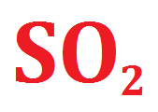
9.2 REFERENTNE I EKVIVALENTNE METODE
HRN EN 14212:2012
Vanjski zrak - Standardna metoda za mjerenje koncentracije sumporova dioksida u zraku ultraljubičastom fluorescencijom
Ova norma ima i ispravak:
HRN EN 14212:2012/Ispr.1:2014 (EN 14212:2012/AC:2014)
Ova europska norma utvrđuje metodu za kontinuirano mjerenje radi određivanja koncentracije sumporovog dioksida u okolišnom zraku na mjernom načelu ultraljubičaste fluoroscencije.
Norma opisuje izvedbene karakteristike i postavlja minimalne kriterije potrebne za odabir odgovarajućeg analizatora.
Također, ona sadrži procjenu prikladnosti analizatora za uporabu na mjernoj postaji kako bi se zadovoljili zahtjevi kvalitete podataka sukladno Direktivi 2008/50/EC.
Institut za energetiku i zaštitu okoliša

Slide 82
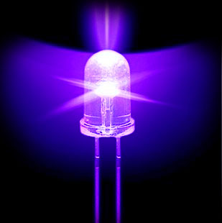
9.2 REFERENTNE I EKVIVALENTNE METODE
HRN EN 14212:2012
MJERNO PODRUČJE
0 - 1000 µg/m³
(0 - 376 nmol/mol)
MJERNO NAČELO
UV FLUORESCENCIJA
Institut za energetiku i zaštitu okoliša

Slide 83
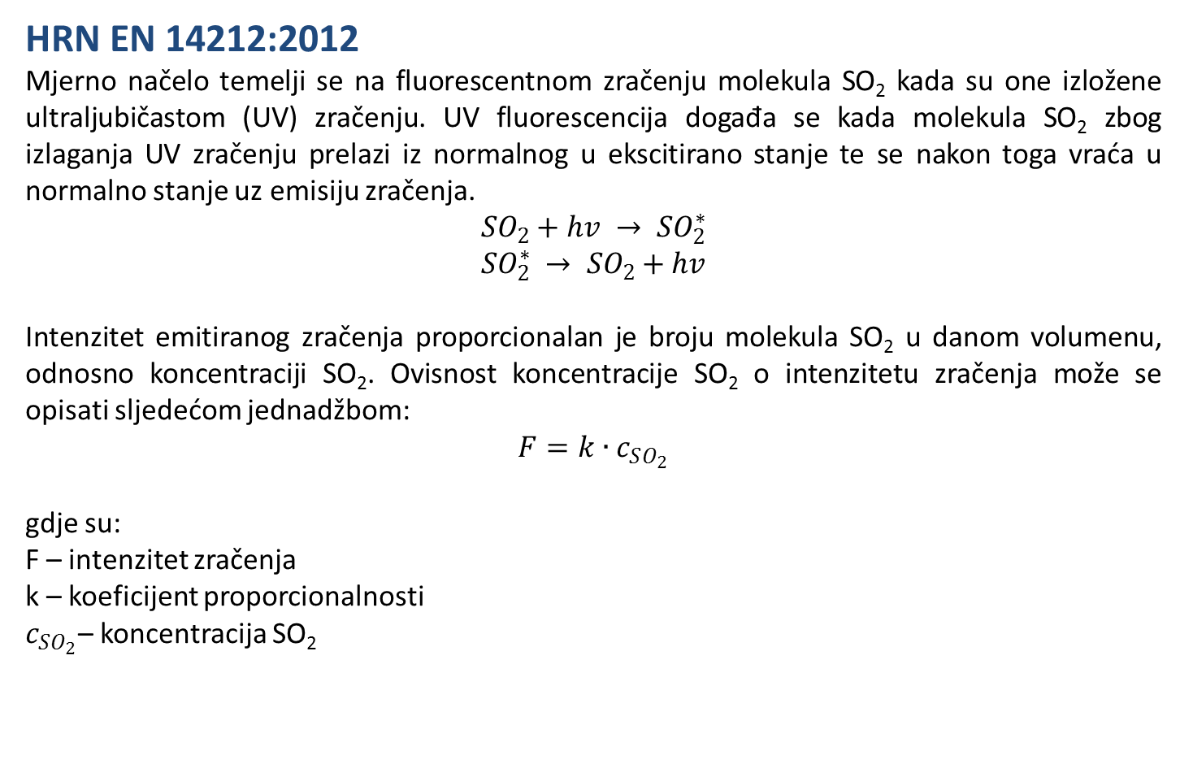
9.2 REFERENTNE I EKVIVALENTNE METODE
HRN EN 14212:2012
Mjerno načelo temelji se na fluorescentnom zračenju molekula SO₂ kada su one izložene ultraljubičastom (UV) zračenju. UV fluorescencija događa se kada molekula SO₂ zbog izlaganja UV zračenju prelazi iz normalnog u ekscitirano stanje te se nakon toga vraća u normalno stanje uz emisiju zračenja.
$${SO}_{2}+hv → {SO}_{2}^{∗}$$
$${SO}_{2}^{∗} → {SO}_{2}+hv$$
Intenzitet emitiranog zračenja proporcionalan je broju molekula SO₂ u danom volumenu, odnosno koncentraciji SO₂. Ovisnost koncentracije SO₂ o intenzitetu zračenja može se opisati sljedećom jednadžbom:
$$F=k∙c_{SO_{2}}$$
gdje su:
F – intenzitet zračenja
k – koeficijent proporcionalnosti
$c_{SO_{2}}$– koncentracija SO₂
Institut za energetiku i zaštitu okoliša

Slide 84
9.2 REFERENTNE I EKVIVALENTNE METODE
HRN EN 14212:2012
Prije ulaska u reakcijsku komoru zrak se filtrira i prolazi kroz otklanjač (scrabber) ugljikovodika koji bi inače prouzrokovali interferencije. Nakon toga zrak ulazi u reakcijsku komoru gdje biva, pod standardiziranim uvjetima izložen UV zračenju u području valni duljina između 200 i 220 nm. Pri povratku iz pobuđenog u normalno stanje molekule SO₂ emitiraju zračenje u području valnih duljina između 240 i 420 nm. Ova emisija se pomoću selektivnih optičkih filtara pretvara u električni signal pomoću fotopojačivača ili fotodiode. Električni signal se mjeri te je njegov intenzitet proporcionalan broju molekula, odnosno pri standardiziranim uvjetima koncentraciji SO₂ koji je ušao u reakciju.
Koncentracije SO₂ mjere se izravno u volumen/volumen jedinicama (ppb) budući da je apsorpcija u IR spektru proporcionalna koncentraciji SO₂ u volumen/volumen jedinicama.
Nakon dobivanja koncentracija u vrijednostima ppb, rezultat se preračunava na µg/m³ koristeći standardne konverzijske faktore za temperaturu 20 °C i tlak 101,3 kPa pri kojima je:
1 ppb (nmol/mol) SO₂ = 2,66 µg/m3 SO₂
Institut za energetiku i zaštitu okoliša

Slide 85
9.2 REFERENTNE I EKVIVALENTNE METODE
HRN EN 14212:2012
Institut za energetiku i zaštitu okoliša

Slide 86
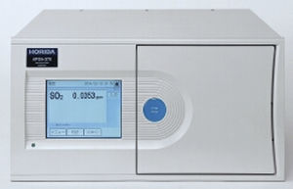
9.2 REFERENTNE I EKVIVALENTNE METODE
HRN EN 14212:2012
OPREMA
HORIBA – APSA 370
Institut za energetiku i zaštitu okoliša

Slide 87
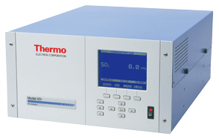
9.2 REFERENTNE I EKVIVALENTNE METODE
HRN EN 14212:2012
OPREMA
THERMO SCIENTIFIC
– MODEL 43i
Institut za energetiku i zaštitu okoliša

Slide 88
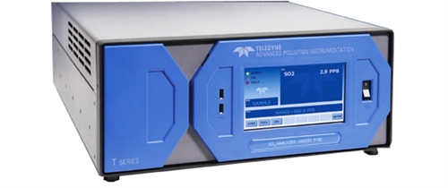
9.2 REFERENTNE I EKVIVALENTNE METODE
HRN EN 14212:2012
OPREMA
TELEDYNE
– API T100
Institut za energetiku i zaštitu okoliša

Slide 89
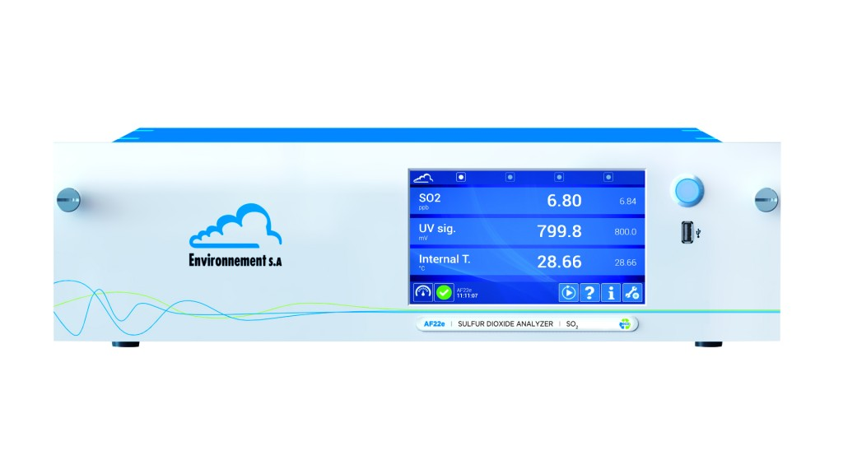
9.2 REFERENTNE I EKVIVALENTNE METODE
HRN EN 14212:2012
OPREMA
ENVIRONNEMENT
– AF 22
Institut za energetiku i zaštitu okoliša

Slide 90
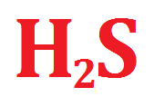
9.2 REFERENTNE I EKVIVALENTNE METODE
HRN EN 14212:2012
Vanjski zrak - Standardna metoda za mjerenje koncentracije sumporova dioksida u zraku ultraljubičastom fluorescencijom
Ova norma ima i ispravak:
HRN EN 14212:2012/Ispr.1:2014 (EN 14212:2012/AC:2014)
Ova europska norma utvrđuje metodu za kontinuirano mjerenje radi određivanja koncentracije sumporovog dioksida u okolišnom zraku na mjernom načelu ultraljubičaste fluoroscencije.
EKVIVALENTNA METODA
Sumporovodik se prevodi u sumporov dioksid čije se određivanje temelji na mjernom načelu UV fluoroscencije.
Institut za energetiku i zaštitu okoliša

Slide 91
9.2 REFERENTNE I EKVIVALENTNE METODE
HRN EN 14212:2012 (H2S)
Prilikom ulaska u analizator zrak se filtrira i najprije prolazi otklanjač (scrabber) sumporova dioksida koji u potpunosti na sebe adsorbira SO₂ iz uzorkovanog zraka, što je neophodno da bi se izbjeglo mjerenje SO₂ koji bi se onda prikazivao kao H₂S. Nakon toga zrak prelazi u izmjenjivač (converter) u kojem dolazi do oksidacije sumporovodika u sumporni dioksid i to u omjeru mol za mol. Nakon ovoga postupka daljnje mjerenje identično je mjerenju SO_{2.}
Prije ulaska u reakcijsku komoru zrak se filtrira i prolazi kroz otklanjač (scrabber) ugljikovodika koji bi inače prouzrokovali interferencije. Nakon toga zrak ulazi u reakcijsku komoru gdje biva, pod standardiziranim uvjetima izložen UV zračenju u području valni duljina između 200 i 220 nm.
Pri povratku iz pobuđenog u normalno stanje molekule SO₂ emitiraju zračenje u području valnih duljina između 240 i 420 nm. Ova emisija se pomoću selektivnih optičkih filtara pretvara u električni signal pomoću fotopojačivača ili fotodiode. Električni signal se mjeri te je njegov intenzitet proporcionalan broju molekula, odnosno pri standardiziranim uvjetima koncentraciji SO₂ koji je ušao u reakciju.
Institut za energetiku i zaštitu okoliša

Slide 92
9.2 REFERENTNE I EKVIVALENTNE METODE
HRN EN 14212:2012 (H2S)
Koncentracije SO₂ mjere se izravno u volumen/volumen jedinicama (ppb) budući da je apsorpcija u IR spektru proporcionalna koncentraciji SO₂ u volumen/volumen jedinicama. Nakon dobivanja koncentracija u ppb jedinicama, rezultat se preračunava na µg/m3 koristeći se standardnim konverzijskim faktorima za temperaturu 20 °C i tlak 101,3 kPa:
1 ppb (nmol/mol) SO₂ (H₂S) = 1,41 µg/m³ H₂S
Institut za energetiku i zaštitu okoliša

Slide 93
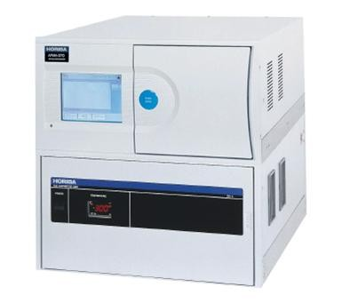
9.2 REFERENTNE I EKVIVALENTNE METODE
HRN EN 14212:2012
OPREMA
HORIBA
– APSA 370 + CU
Institut za energetiku i zaštitu okoliša

Slide 94
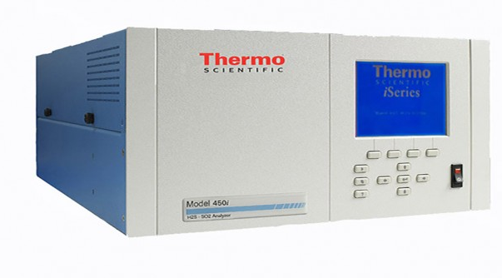
9.2 REFERENTNE I EKVIVALENTNE METODE
HRN EN 14212:2012
OPREMA
THERMO SCIENTIFIC
– MODEL 450i
Institut za energetiku i zaštitu okoliša

Slide 95
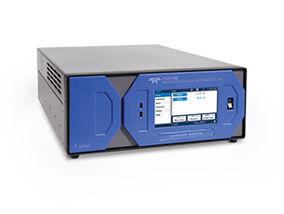
9.2 REFERENTNE I EKVIVALENTNE METODE
HRN EN 14212:2012
OPREMA
TELEDYNE
– API T101E
Institut za energetiku i zaštitu okoliša

Slide 96

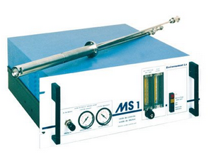
9.2 REFERENTNE I EKVIVALENTNE METODE
HRN EN 14212:2012
OPREMA
ENVIRONNEMENT
– AF 22
Institut za energetiku i zaštitu okoliša

Slide 97

9.2 REFERENTNE I EKVIVALENTNE METODE
HRN EN 14211:2012
Vanjski zrak - Standardna metoda za mjerenje koncentracije dušikova dioksida i dušikova monoksida u zraku kemiluminiscencijom
Ova europska norma utvrđuje metodu za kontinuirano mjerenje radi određivanja koncentracija dušikovog dioksida i dušikovog monoksida u vanjskom zraku na mjernom načelu kemiluminiscencije.
Norma opisuje izvedbene karakteristike i postavlja minimalne kriterije potrebne za odabir odgovarajućeg analizatora.
Također, ona sadrži procjenu prikladnosti analizatora za uporabu na mjernoj postaji kako bi se zadovoljili zahtjevi kvalitete podataka sukladno Direktivi 2008/50/EC.
Institut za energetiku i zaštitu okoliša

Slide 98
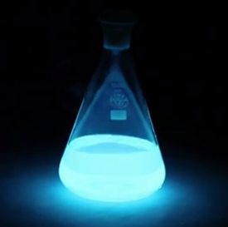
9.2 REFERENTNE I EKVIVALENTNE METODE
HRN EN 14211:2012
MJERNO PODRUČJE
NO₂ 0 - 500 µg/m³ (0 - 261 nmol/mol)
NO 0 - 1200 µg/m³ (0 - 962 nmol/mol)
MJERNO NAČELO
KEMILUMINISCENCIJA
Institut za energetiku i zaštitu okoliša

Slide 99
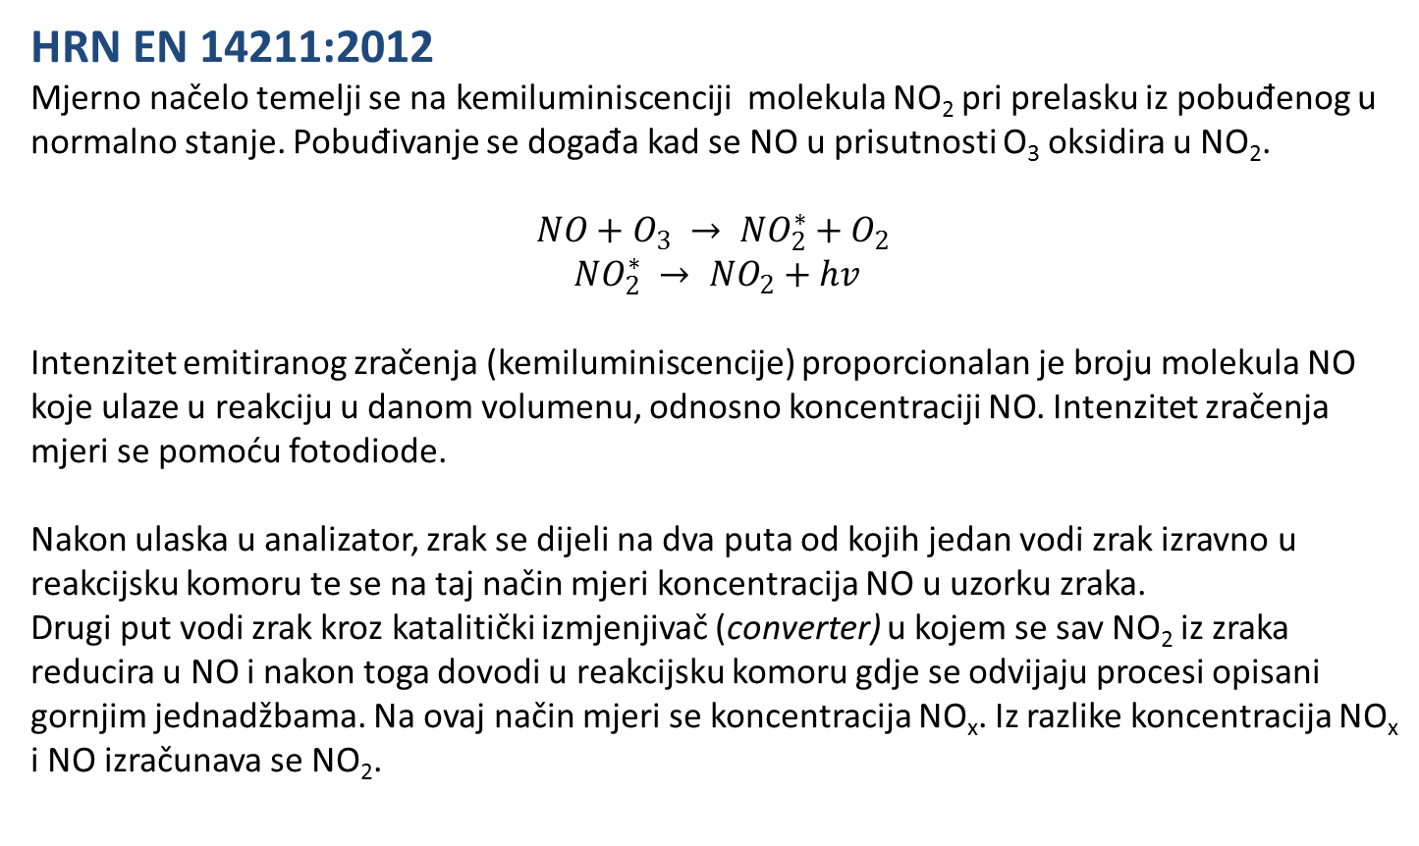
9.2 REFERENTNE I EKVIVALENTNE METODE
HRN EN 14211:2012
Mjerno načelo temelji se na kemiluminiscenciji molekula NO₂ pri prelasku iz pobuđenog u normalno stanje. Pobuđivanje se događa kad se NO u prisutnosti O₃ oksidira u NO₂.
$$NO+O_{3} → {NO}_{2}^{∗}+O_{2}$$
$${NO}_{2}^{∗} → {NO}_{2}+hv$$
Intenzitet emitiranog zračenja (kemiluminiscencije) proporcionalan je broju molekula NO koje ulaze u reakciju u danom volumenu, odnosno koncentraciji NO. Intenzitet zračenja mjeri se pomoću fotodiode.
Nakon ulaska u analizator, zrak se dijeli na dva puta od kojih jedan vodi zrak izravno u reakcijsku komoru te se na taj način mjeri koncentracija NO u uzorku zraka.
Drugi put vodi zrak kroz katalitički izmjenjivač (converter) u kojem se sav NO₂ iz zraka reducira u NO i nakon toga dovodi u reakcijsku komoru gdje se odvijaju procesi opisani gornjim jednadžbama. Na ovaj način mjeri se koncentracija NO_{x}. Iz razlike koncentracija NO_{x} i NO izračunava se NO₂.
Institut za energetiku i zaštitu okoliša

Slide 100
9.2 REFERENTNE I EKVIVALENTNE METODE
HRN EN 14211:2012
Koncentracije NO₂ se mjere direktno u volumen/volumen jedinicama (ppb) ako se umjeravanje provodi s 'vol/vol' etalonom. Nakon dobivanja koncentracija u ppb rezultat se preračunava na µg/m³ koristeći se standardnim konverzijskim faktorima za temperaturu 20 °C i tlak 101,3 kPa.
1 ppb (nmol/mol) NO₂ = 1,91 µg/m³ NO₂
1 ppb (nmol/mol) NO = 1,25 µg/m³ NO
Institut za energetiku i zaštitu okoliša

Slide 101
9.2 REFERENTNE I EKVIVALENTNE METODE
HRN EN 14211:2012
Institut za energetiku i zaštitu okoliša

Slide 102
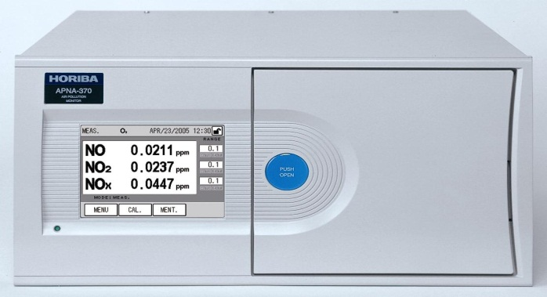
9.2 REFERENTNE I EKVIVALENTNE METODE
HRN EN 14211:2012
OPREMA
HORIBA – APNA 370
Institut za energetiku i zaštitu okoliša

Slide 103
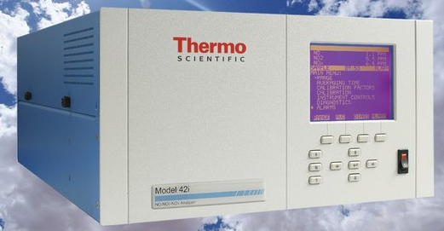
9.2 REFERENTNE I EKVIVALENTNE METODE
HRN EN 14211:2012
OPREMA
THERMO SCIENTIFIC
– MODEL 42i
Institut za energetiku i zaštitu okoliša

Slide 104
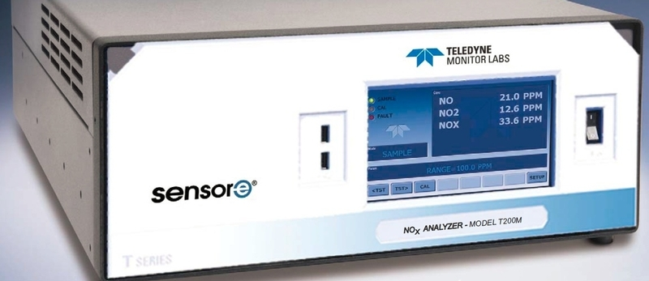
9.2 REFERENTNE I EKVIVALENTNE METODE
HRN EN 14211:2012
OPREMA
TELEDYNE
– API T200
Institut za energetiku i zaštitu okoliša

Slide 105
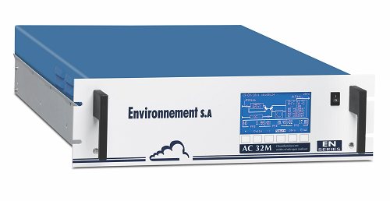
9.2 REFERENTNE I EKVIVALENTNE METODE
HRN EN 14211:2012
OPREMA
ENVIRONNEMENT
– ACM 32
Institut za energetiku i zaštitu okoliša

Slide 106
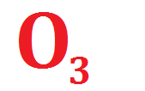
9.2 REFERENTNE I EKVIVALENTNE METODE
HRN EN 14625:2012
Vanjski zrak – Standardna metoda za mjerenje koncentracije ozona
ultraljubičastom fotometrijom
Ova europska norma utvrđuje metodu za kontinuirano mjerenje radi određivanja koncentracije ozona u okolišnom zraku na mjernom načelu ultraljubičaste fotometrije.
Norma opisuje izvedbene karakteristike i postavlja minimalne kriterije potrebne za odabir odgovarajućeg analizatora.
Također, ona sadrži procjenu prikladnosti analizatora za uporabu na mjernoj postaji kako bi se zadovoljili zahtjevi kvalitete podataka sukladno Direktivi 2008/50/EC.
Institut za energetiku i zaštitu okoliša

Slide 107
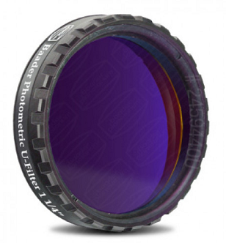
9.2 REFERENTNE I EKVIVALENTNE METODE
HRN EN 14625:2012
MJERNO PODRUČJE
0 - 500 µg/m³
(0 – 250 nmol/mol)
MJERNO NAČELO
UV FOTOMETRIJA
Institut za energetiku i zaštitu okoliša

Slide 108
9.2 REFERENTNE I EKVIVALENTNE METODE
HRN EN 14625:2012
Metoda se temelji na svojstvu ozona da apsorbira UV zračenje.
Uzorkovani zrak se na ulazu u analizator filtrira, te uz konstantan i poznati protok dovodi do reakcijske ćelije u kojoj se održavaju uvjeti konstantnog tlaka i temperature. U takvim uvjetima zrak se izlaže konstantnoj radijaciji niskotlačne živine lampe s vršnom vrijednosti od 253,7 nm. Osjetljive fotodiode ili fotomultiplikatorski detektori mjere intenzitet zračenja koje je prošlo kroz reakcijsku ćeliju. Ozon u uzorku zraka apsorbira određenu količinu radijacije koja je pri konstantnim uvjetima proporcionalna koncentraciji ozona u uzorku.
Postoje dva osnovna načina kvantificiranja ove apsorpcije. Jedan je da se kroz istu reakcijsku ćeliju propušta naizmjenično uzorak zraka i zrak bez ozona, a drugi je da postoje dvije identične ćelije, te se kroz jednu kontinuirano propušta uzorak zraka, a kroz drugu zrak bez ozona. Kod oba načina zrak bez ozona se dobiva provođenjem zraka kroz katalitički konvektor za ozon. Razlika u intenzitetu zračenja koje se mjeri u zraku sa i bez ozona, predstavlja apsorpciju zračenja. Uzorkovanjem zraka koji sadrži poznatu koncentraciju ozona analizator se ugađa, te je moguće pomoću apsorpcije iz kalibracijskog pravca izračunati koncentraciju ozona.
Institut za energetiku i zaštitu okoliša

Slide 109
9.2 REFERENTNE I EKVIVALENTNE METODE
HRN EN 14625:2012
Institut za energetiku i zaštitu okoliša

Slide 110
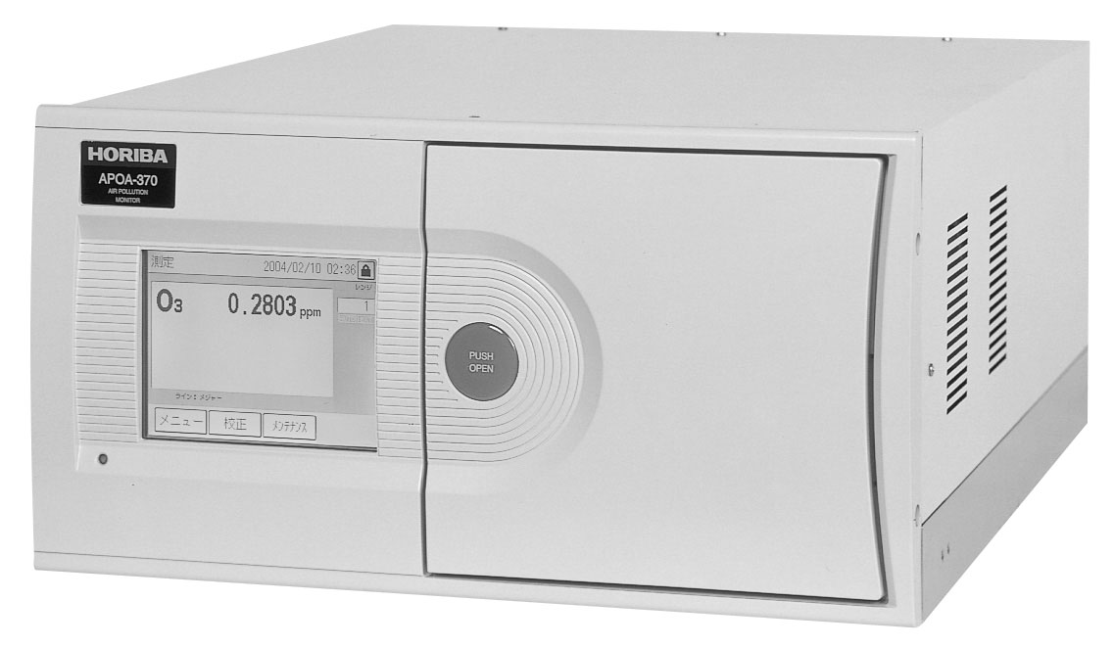
9.2 REFERENTNE I EKVIVALENTNE METODE
HRN EN 14625:2012
OPREMA
HORIBA – APOA 370
Institut za energetiku i zaštitu okoliša

Slide 111
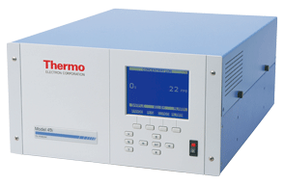
9.2 REFERENTNE I EKVIVALENTNE METODE
HRN EN 14625:2012
OPREMA
THERMO SCIENTIFIC
– MODEL 49i
Institut za energetiku i zaštitu okoliša

Slide 112
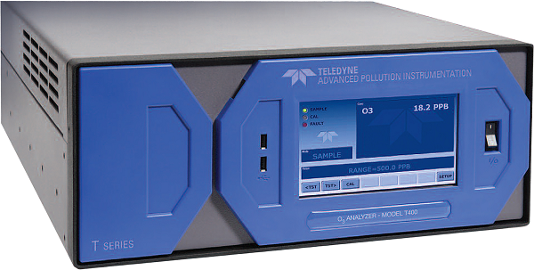
9.2 REFERENTNE I EKVIVALENTNE METODE
HRN EN 14625:2012
OPREMA
TELEDYNE
– API T400
Institut za energetiku i zaštitu okoliša

Slide 113
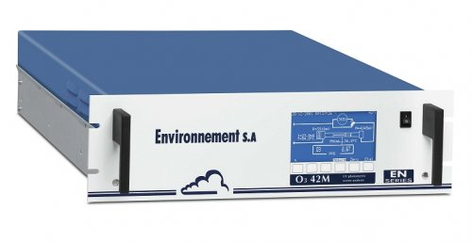
9.2 REFERENTNE I EKVIVALENTNE METODE
HRN EN 14625:2012
OPREMA
ENVIRONNEMENT
– O342
Institut za energetiku i zaštitu okoliša

Slide 114

9.2 REFERENTNE I EKVIVALENTNE METODE
HRN EN 14626:2012
Vanjski zrak – Standardna metoda za mjerenje koncentracije
ugljikova monoksida nedisperzivnom infracrvenom spektroskopijom
Ova europska norma utvrđuje metodu za kontinuirano mjerenje radi određivanja koncentracije ugljikovog monoksida u okolišnom zraku na mjernom načelu nedisperzivne infracrvene spektorskopije.
Norma opisuje izvedbene karakteristike i postavlja minimalne kriterije potrebne za odabir odgovarajućeg analizatora.
Također, ona sadrži procjenu prikladnosti analizatora za uporabu na mjernoj postaji kako bi se zadovoljili zahtjevi kvalitete podataka sukladno Direktivi 2008/50/EC.
Institut za energetiku i zaštitu okoliša

Slide 115
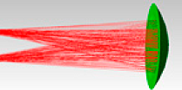
9.2 REFERENTNE I EKVIVALENTNE METODE
HRN EN 14626:2012
MJERNO PODRUČJE
0 - 100 mg/m³
(0 – 86 μmol/mol)
MJERNO NAČELO
NEDISPERZIVNA INFRACRVENA SPEKTROSKOPIJA
Institut za energetiku i zaštitu okoliša

Slide 116
9.2 REFERENTNE I EKVIVALENTNE METODE
HRN EN 14626:2012
Mjerno načelo temelji se na nedisperzivnoj infracrvenoj spektroskopiji budući da molekule CO imaju sposobnost apsorpcije infracrvenog zračenja. Spektroskopska analiza temelji se na primjeni Beer – Lambertovog zakona. CO ima najveću apsorpciju na 4,67 µm, a stupanj apsorpcije IR zračenja ovisi o dužini apsorpcijske komore, apsorpcijskom koeficijentu i koncentraciji CO u uzorku unesenom u apsorpcijsku komoru prema sljedećoj jednadžbi:
T= I/I_{o}=e^{(-axc)}
gdje su:
T - transmisija zračenja kroz uzorak do detektora
I - intenzitet zračenja nakon apsorpcije u uzorku sa CO
I_{o} - intenzitet zračenja nakon prolaska kroz uzorak bez CO
a - molarni apsorpcijski koeficijent CO
x - dužina apsorpcijske komore
c - koncentracija CO
Interferencije drugih plinova, koji apsorbiraju na bliskim valnim dužinama, uklanjaju se primjenom plinskog filtra nazvanog korelacijski kotač.
Institut za energetiku i zaštitu okoliša

Slide 117
9.2 REFERENTNE I EKVIVALENTNE METODE
HRN EN 14626:2012
Institut za energetiku i zaštitu okoliša

Slide 118
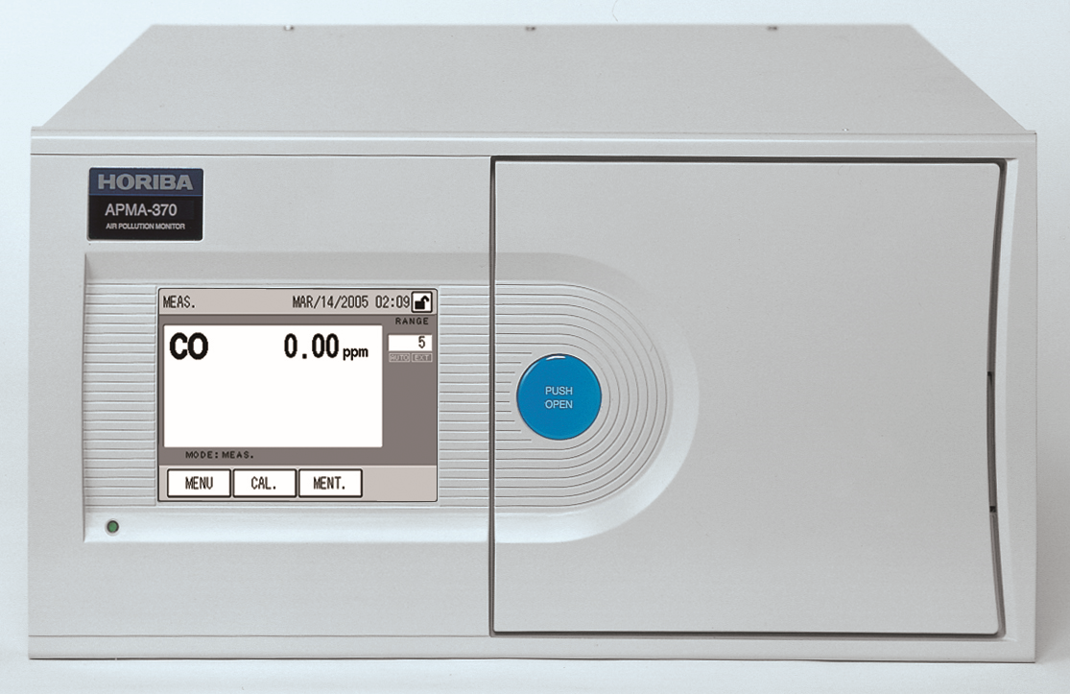
9.2 REFERENTNE I EKVIVALENTNE METODE
HRN EN 14626:2012
OPREMA
HORIBA – APMA 370
Institut za energetiku i zaštitu okoliša

Slide 119

9.2 REFERENTNE I EKVIVALENTNE METODE
HRN EN 14626:2012
OPREMA
THERMO SCIENTIFIC
– MODEL 48i
Institut za energetiku i zaštitu okoliša

Slide 120
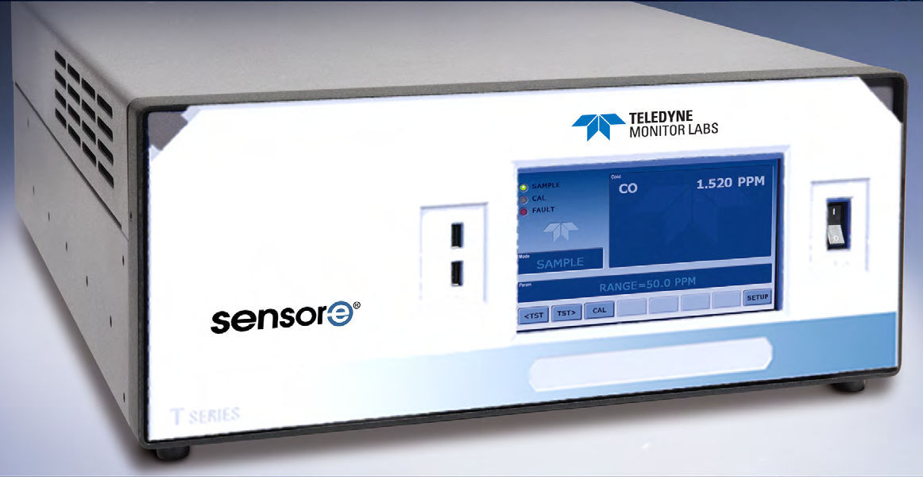
9.2 REFERENTNE I EKVIVALENTNE METODE
HRN EN 14626:2012
OPREMA
TELEDYNE
– API T300
Institut za energetiku i zaštitu okoliša

Slide 121
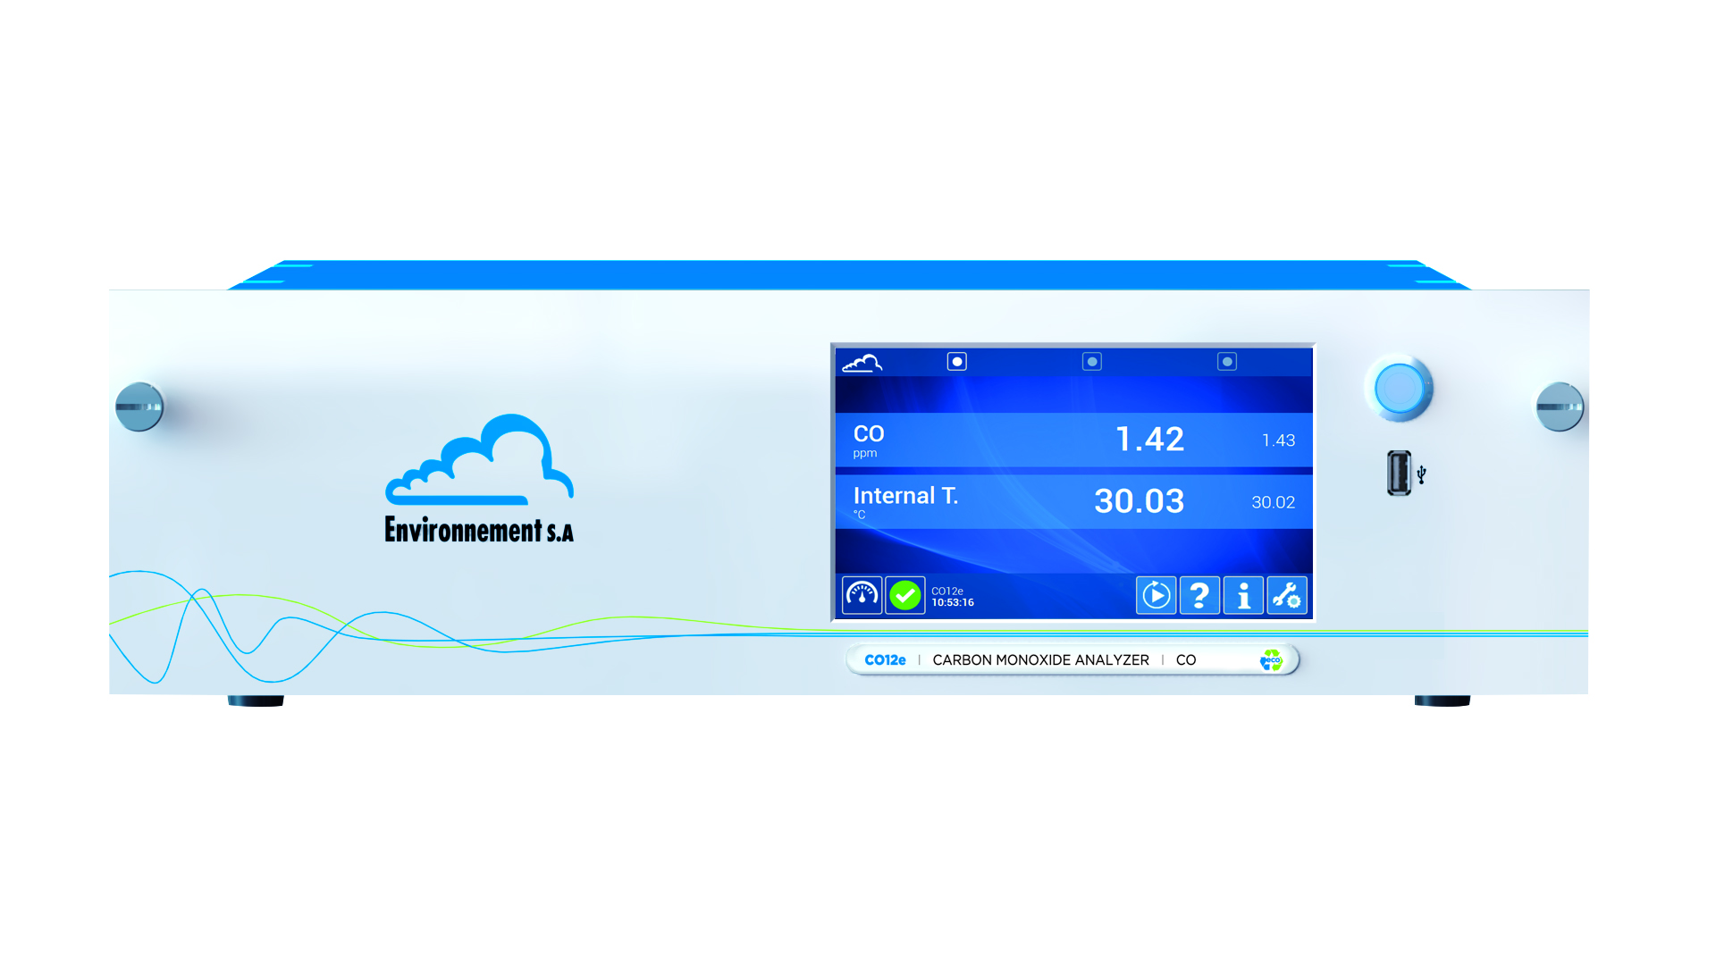
9.2 REFERENTNE I EKVIVALENTNE METODE
HRN EN 14626:2012
OPREMA
ENVIRONNEMENT
– CO 12
Institut za energetiku i zaštitu okoliša

Slide 122
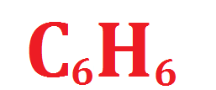
9.2 REFERENTNE I EKVIVALENTNE METODE
HRN EN 14626:2012
Vanjski zrak – Standardna metoda za mjerenje koncentracije benzena – 3. dio: Automatsko uzorkovanje prosisavanjem uz istovremenu analizu plinskom kromatografijom
Ova europska norma utvrđuje metodu za kontinuirano mjerenje radi određivanja koncentracije benzena u okolišnom zraku temeljeno na automatiziranom uzorkovanju plinskom kromatografijom.
Norma opisuje izvedbene karakteristike i postavlja minimalne kriterije potrebne za odabir odgovarajućeg analizatora.
Također, ona sadrži procjenu prikladnosti analizatora za uporabu na mjernoj postaji kako bi se zadovoljili zahtjevi kvalitete podataka sukladno Direktivi 2008/50/EC.
Institut za energetiku i zaštitu okoliša

Slide 123
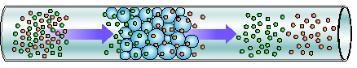
9.2 REFERENTNE I EKVIVALENTNE METODE
HRN EN 14626:2012
MJERNO PODRUČJE
0 - 50 µg/m³
(0 – 15,4 nmol/mol)
MJERNO NAČELO
PLINSKA KROMATOGRAFIJA
Institut za energetiku i zaštitu okoliša

Slide 124
9.2 REFERENTNE I EKVIVALENTNE METODE
HRN EN 14626:2012
Mjerno načelo za mjerenje benzena uključuje uzorkovanje prosisavanjem uz termičku desorpciju i istovremenu analizu plinskom kromatografijom.
Metoda prema HRN EN 14662-3 temelji se na klasičnoj plinskoj kromatografiji i detekciji pomoću plamenog (FID) ili fotoionizacijskog (PID) detektora. Također, dopušteno je koristiti i bilo koji drugi prikladni detektor.
Mjereni volumen zraka se pomoću pumpe uzorkuje na pretkolonu s adsorbentom koji na sebe veže benzen iz uzorka, a zrak bez benzena izlazi iz analizatora. Nakon toga se zagrijavanjem pare benzena oslobađaju s adsorbenta te se pomoću inertnog plina (najčešće dušik velike čistoće) prenose na kromatografsku kolonu gdje dolazi do razdvajanja benzena od drugih lako hlapivih ugljikovodika (ksilen, toluen). Benzen nošen inertnim plinom nakon prolaska kroz kolonu u točno određeno vrijeme nazvano retencijsko vrijeme (za isti kemijski spoj, isti sustav i iste uvjete, retencijsko vrijeme je uvijek isto) ulazi u detektor koji registrira prolazak benzena signalom proporcionalnim masi benzena.
Institut za energetiku i zaštitu okoliša

Slide 125
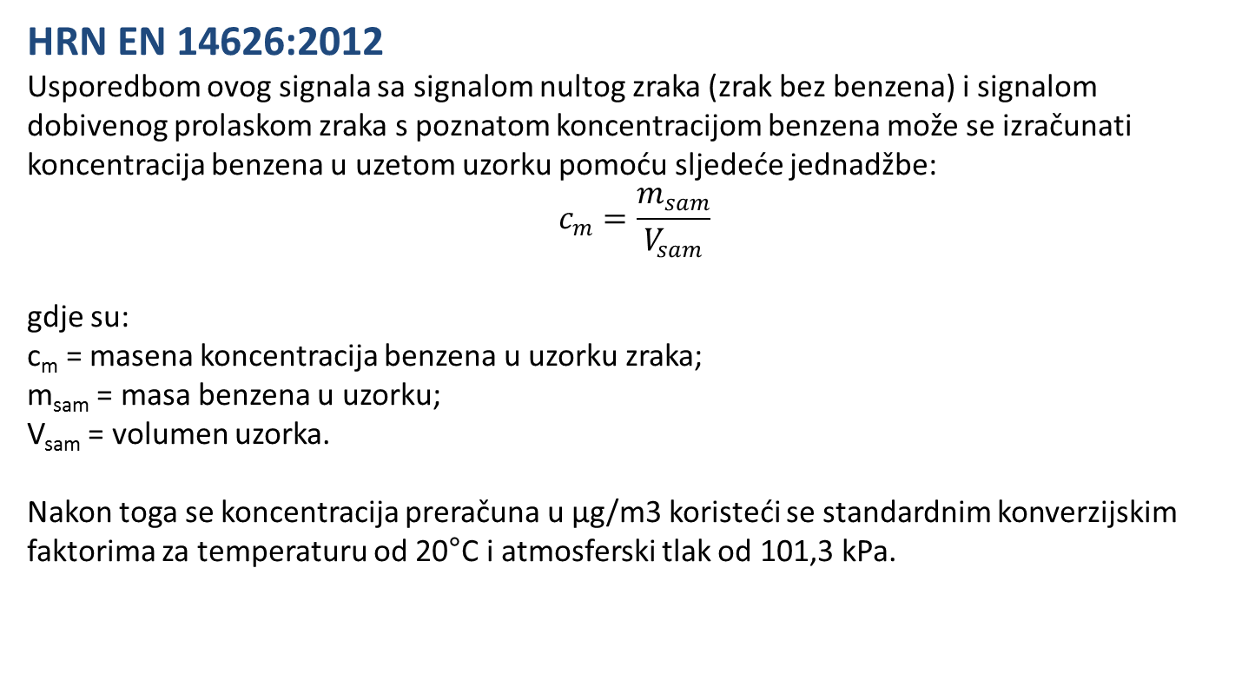
9.2 REFERENTNE I EKVIVALENTNE METODE
HRN EN 14626:2012
Usporedbom ovog signala sa signalom nultog zraka (zrak bez benzena) i signalom dobivenog prolaskom zraka s poznatom koncentracijom benzena može se izračunati koncentracija benzena u uzetom uzorku pomoću sljedeće jednadžbe:
$$c_{m}=\frac{m_{sam}}{V_{sam}}$$
gdje su:
c_{m} = masena koncentracija benzena u uzorku zraka;
m_{sam} = masa benzena u uzorku;
V_{sam} = volumen uzorka.
Nakon toga se koncentracija preračuna u μg/m3 koristeći se standardnim konverzijskim faktorima za temperaturu od 20°C i atmosferski tlak od 101,3 kPa.
Institut za energetiku i zaštitu okoliša

Slide 126
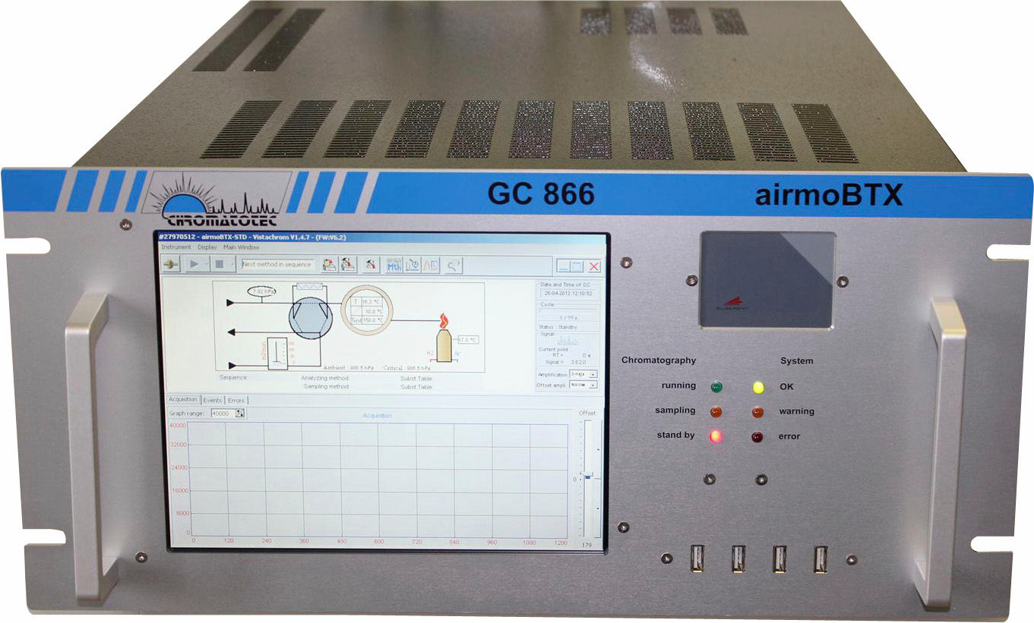
9.2 REFERENTNE I EKVIVALENTNE METODE
HRN EN 14626:2012
OPREMA
CHROMATOTEC
– GC 866
Institut za energetiku i zaštitu okoliša

Slide 127
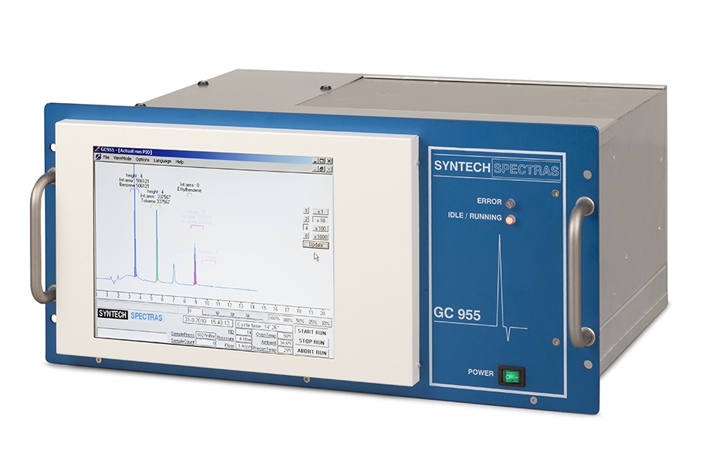
9.2 REFERENTNE I EKVIVALENTNE METODE
HRN EN 14626:2012
OPREMA
SYNTECH
– GC 955
Institut za energetiku i zaštitu okoliša

Slide 128
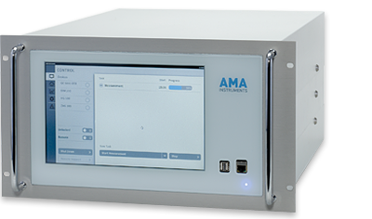
9.2 REFERENTNE I EKVIVALENTNE METODE
HRN EN 14626:2012
OPREMA
AMA INSTRUMENTS
– GC 5000
Institut za energetiku i zaštitu okoliša

Slide 129
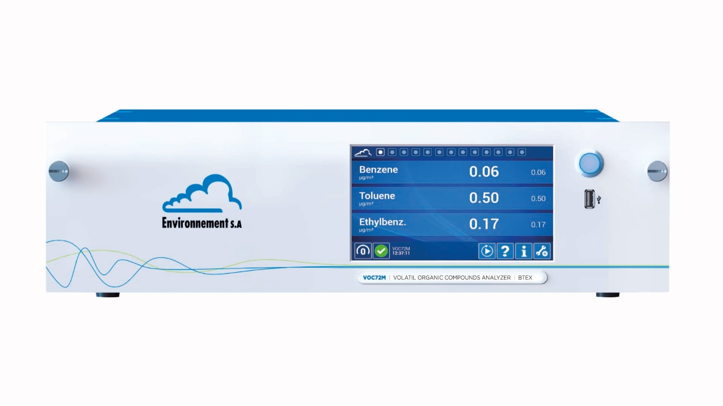
9.2 REFERENTNE I EKVIVALENTNE METODE
HRN EN 14626:2012
OPREMA
ENVIRONNEMENT
– VOC 72
Institut za energetiku i zaštitu okoliša

Slide 130
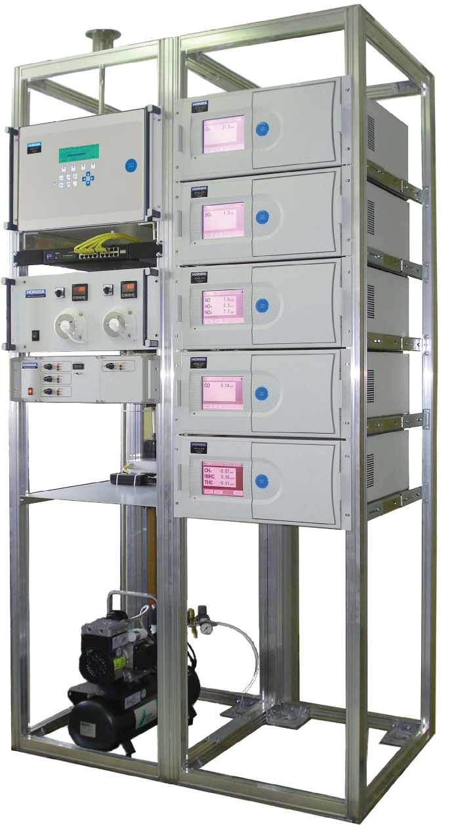
9.2 REFERENTNE I EKVIVALENTNE METODE
MJERNI SUSTAV
Mjerni sustav sastoji se od:
• analizatora plinova
• sustava za provjeru odziva na nulu i raspon
• sustava za uzorkovanje
• termostatirane izotermičke postaje
• sustava za prijenos i prikupljanje podataka
Institut za energetiku i zaštitu okoliša

Slide 131
9.2 REFERENTNE I EKVIVALENTNE METODE
MJERNI SUSTAV
ANALIZATORI PLINOVA
Analizatori plinova služe za mjerenja koncentracija pojedinih plinova.
Prije postavljanja u izotermičko sklonište (mjernu postaju) potrebno ih je umjeriti i provjeriti radne karakteristike.
Nakon postavljanja na postaju provjeravaju se odzivi na nulti položaj i položaj raspona sa sustavom za provjeru odziva analizatora na nulu i raspon na postaji.
Institut za energetiku i zaštitu okoliša

Slide 132
9.2 REFERENTNE I EKVIVALENTNE METODE
MJERNI SUSTAV
SUSTAV ZA PROVJERU NULE (zero) I RASPONA (span)
Sustav se sastoji od sljedećih komponenti:
• Jedinice za razrjeđivanje plinova (dilution unit)
• Certificirani referentni plin (mješavina plinova)
• Generator nultog plina
Sustav omogućuje svakodnevno automatsko provjeravanje odaziva na nulu i raspon u svrhu kontrole kvalitete mjerenja kao i praćenja dugotrajnog odmaka analizatora.
Miješanjem nultog plina i certificiranog referentnog plina dobiva se željena koncentracija plina kojom se provjerava raspon analizatora.
Jedinica za razrjeđivanje snabdijeva se nultim plinom iz generatora nultog plina i referentnim plinom iz certificirane mješavine plinova.
Institut za energetiku i zaštitu okoliša

Slide 133
9.2 REFERENTNE I EKVIVALENTNE METODE
MJERNI SUSTAV
SUSTAV ZA PROVJERU NULE (zero) I RASPONA (span)
Jedinica za razrjeđivanje snabdijeva se nultim plinom iz generatora nultog plina i referentnim plinom iz certificirane mješavine plinova.
Institut za energetiku i zaštitu okoliša

Slide 134
9.2 REFERENTNE I EKVIVALENTNE METODE
MJERNI SUSTAV
SUSTAV ZA UZORKOVANJE
Sustav za uzorkovanje se sastoji od čelične (inox) glave i cijevi uzorkivača konstruiranih tako da onemogućavaju zakišnjavanje, kako u sam sustav tako i u unutrašnjost postaje. Kroz cijev uzorkivača prolazi cijev od bor silikatnog stakla koja se veže za razdjelnik uzorka u postaji koji je također od bor silikatnog stakla.
Na kraju sustava nalazi se ventilator uzorkivača koji osigurava stalan dotok uzorka uz zanemarivu razliku u tlakovima između postaje i razdjelnika. Sustav je konstruiran tako da uzorkovani zrak dolazi u doticaj jedino sa bor silikatnim staklom te da osigurava konstantan protok i tlak zraka u razdjelniku iz kojeg instrumenti uzimaju uzorak.
Institut za energetiku i zaštitu okoliša

Slide 135
9.2 REFERENTNE I EKVIVALENTNE METODE
MJERNI SUSTAV
SUSTAV ZA UZORKOVANJE
Institut za energetiku i zaštitu okoliša

Slide 136
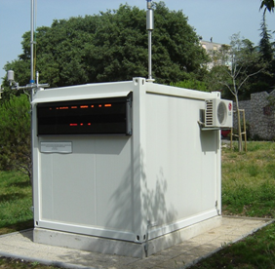
9.2 REFERENTNE I EKVIVALENTNE METODE
MJERNI SUSTAV
TERMOSTATIRANA IZOTERMIČKA POSTAJA
Izotermičke postaje konstruirane su tako da osiguraju konstantnu temperaturu od 22 °C ± 4 °C te konstantno napajanje električnom strujom stabilnog napona od 220V. Unutar njih smješteni su analizatori plinova.
Institut za energetiku i zaštitu okoliša

Slide 137
9.2 REFERENTNE I EKVIVALENTNE METODE
MJERNI SUSTAV
SUSTAV ZA PRIJENOS I PRIKUPLJANJE PODATAKA
Sustav za prijenos i prikupljanje podataka omogućuje ispravan prihvat, pohranu, obradu i prijenos podataka s instrumenata na dataloger (ili računalo) i s datalogera na nadzorno računalo u Ispitnom laboratoriju.
Institut za energetiku i zaštitu okoliša

Slide 138
9.2 REFERENTNE I EKVIVALENTNE METODE
Institut za energetiku i zaštitu okoliša

Slide 139
9.3 PRIMJERI UPORABE HRN EN NORMI
PROCJENA PRIKLADNOSTI
Procjena prikladnosti provodi se kako bi se definiralo mjerno mjesto, uvjeti koji postoje na mjernom mjestu i kako ti uvjeti utječu na rad analizatora plina.
Procjena se provodi za svako pojedinačno mjerenje. Kriteriji koji se procjenjuju definirani su u normama:
HRN EN 14211:2012 – za mjerenje NO/NOx
HRN EN 14212:2012 – za mjerenje SO2 i H2S
HRN EN 14625:2012 – za mjerenje O3
HRN EN 14626:2012 – za mjerenje CO
HRN EN 14662-3:2012 – za mjerenje C6H6
Institut za energetiku i zaštitu okoliša

Slide 140
9.3 PRIMJERI UPORABE HRN EN NORMI
PROCJENA PRIKLADNOSTI
Primjer procjene prikladnosti za mjerenja CO sukladno HRN EN 14626:2012
Varijacije u tlaku uzorka:
- najprije se naprave provjere razdjelnika
- utjecaj pada tlaka zbog pumpe uzorkivača i učinkovitost sakupljanja uzorka
- ukoliko su provjere zadovoljavajuće i sustav za uzorkovanje je „standardan“ - procjenjuje se da maksimalna varijacija tlaka kroz godinu ne prelazi onu iz tipnog odobrenja pa se u izračun mjerne nesigurnosti uzima komponenta iz tipnog odobrenja
Institut za energetiku i zaštitu okoliša

Slide 141
9.3 PRIMJERI UPORABE HRN EN NORMI
PROCJENA PRIKLADNOSTI
Varijacije u temperaturi uzorka:
- ukoliko su sustav za uzorkovanje, sklonište i klimatizacija „standarni“ - procjenjuje se da maksimalna varijacija temperature uzorka kroz godinu ne prelazi onu iz tipnog odobrenja pa se u izračun mjerne nesigurnosti uzima komponenta iz tipnog odobrenja
- kroz godinu se prati temperatura uzorkovanog zraka te se nakon prve godine po potrebi rezultati korigiraju
- ukoliko su sustav za uzorkovanje, sklonište i klimatizacija „standarni“ - procjenjuje se da maksimalna varijacija temperature u postaji kroz godinu ne prelazi onu iz tipnog odobrenja pa se u izračun mjerne nesigurnosti uzima komponenta iz tipnog odobrenja
- kroz godinu se prati temperatura u postaji te se nakon prve godine po potrebi rezultati korigiraju
Institut za energetiku i zaštitu okoliša

Slide 142
9.3 PRIMJERI UPORABE HRN EN NORMI
PROCJENA PRIKLADNOSTI
Varijacije u naponu električne mreže u postaji:
- ukoliko se instrument napaja preko UPS uređaja procjenjuje se da maksimalna varijacija napona u postaji kroz godinu ne prelazi onu iz tipnog odobrenja pa se u izračun mjerne nesigurnosti uzima komponenta iz tipnog odobrenja
- kroz godinu se prati napon u postaji te se nakon prve godine po potrebi rezultati korigiraju
Raspon koncentracija H2O u uzorku:
- ukoliko su sustav za uzorkovanje, sklonište i klimatizacija „standarni“ - procjenjuje se da maksimalna varijacija vlage u uzorku kroz godinu ne prelazi onu iz tipnog odobrenja pa se u izračun mjerne nesigurnosti uzima komponenta iz tipnog odobrenja
Institut za energetiku i zaštitu okoliša

Slide 143
9.3 PRIMJERI UPORABE HRN EN NORMI
PROCJENA PRIKLADNOSTI
Raspon koncentracija CO2 u uzorku:
- ako se radi o tipičnoj urbanoj prometnoj postaji procjenjuje se da maksimalne koncentracije CO2 ne prelaze 500 μmol/mol te se u izračun mjerne nesigurnosti uzima komponenta iz tipnog odobrenja
Raspon koncentracija NO u uzorku:
- ako se radi o tipičnoj prometnoj postaji procjenjuje se da maksimalne koncentracije NO ne prelaze 1 μmol/mol te se u izračun mjerne nesigurnosti uzima komponenta iz tipnog odobrenja
Institut za energetiku i zaštitu okoliša

Slide 144
9.3 PRIMJERI UPORABE HRN EN NORMI
PROCJENA PRIKLADNOSTI
Raspon koncentracija N2O u uzorku:
- ako se radi o tipičnoj urbanoj prometnoj postaji procjenjuje se da maksimalne koncentracije N2O ne prelaze 50 nmol/mol te se u izračun mjerne nesigurnosti uzima komponenta iz tipnog odobrenja
Proširena mjerna nesigurnost umjernog plina:
- izračunava se i uključuje u proširenu mjernu nesigurnost
Učestalost umjeravanja i provjere odziva analizatora:
- izračunava se, a u obzir se uzima frekvencija odaziva
Institut za energetiku i zaštitu okoliša

Slide 145
9.3 PRIMJERI UPORABE HRN EN NORMI
POČETNA (INICIJALNA) INSTALACIJA
Inicijalnim postupcima osigurava se i dokazuje da je tipni odobreni analizator u zadovoljavajućem stanju, da je montiran na ispravan način i u uvjetima koji osiguravaju mjerenja koja će zadovoljiti kvalitetu podataka zadanu propisima RH i EU.
Zapisi o inicijalnoj instalaciji obuhvaćaju:
1. izvještaje o procjeni prikladnosti pojedinih analizatora
2. certifikate o umjeravanju analizatora
3. izvještaje o provjeri radnih karakteristika analizatora
4. zapisnike o instalaciji analizatora
5. izvještaje o provjeri sustava za prijem i prikupljanje podataka
Institut za energetiku i zaštitu okoliša

Slide 146
9.3 PRIMJERI UPORABE HRN EN NORMI
OSIGURANJE KVALITETE REZULTATA
Osiguravanje kvalitete rezultata ispitivanja obuhvaća sljedeće elemente:
- preventivno održavanje
- kontrolu kvalitete u postaji
- umjeravanje
- provjeru radnih karakteristika
- popravne radnje
- vanjsku kontrolu kvalitete.
Institut za energetiku i zaštitu okoliša

Slide 147
9.3 PRIMJERI UPORABE HRN EN NORMI
OSIGURANJE KVALITETE REZULTATA
PREVENTIVNO ODRŽAVANJE
Postupci preventivnog održavanja analizatora obuhvaćaju: provjeru tehničke ispravnosti, redovni servisni pregled mjerne postaje, redovno održavanje sustava za uzorkovanje, redovno održavanje klimatizacijskog i vatrodojavnog sustava postaje te redovni godišnji servis.
Institut za energetiku i zaštitu okoliša

Slide 148
9.3 PRIMJERI UPORABE HRN EN NORMI
OSIGURANJE KVALITETE REZULTATA
PREVENTIVNO ODRŽAVANJE
Postupak | Učestalost izvođenja
Provjera statusa tehničke ispravnosti instrumenata | tri puta tjedno
Provjera odziva analizatora na mjernoj postaji | svakih 25 sati
Redovni serviserski pregled postaje | svakih 15 dana
Redovno održavanje sustava za uzorkovanje | svakih 6 mjeseci ili po potrebi
Redovno održavanje klimatizacijskog i vatrodojavnog sustava postaje | svakih 6 mjeseci ili po potrebi
Redovni godišnji servis analizatora | jednom godišnje
Institut za energetiku i zaštitu okoliša

Slide 149
9.3 PRIMJERI UPORABE HRN EN NORMI
OSIGURANJE KVALITETE REZULTATA
KONTROLA KVALITETE NA POSTAJI
Postupci kontrole kvalitete na postaji služe za kontrolu svakodnevnog rada mjernog sustava. Na ovaj način redovno se održava funkcionalnost instrumenata te se omogućuje pravovremena reakcija na eventualne nepravilnosti u radu instrumenta koje bi inače mogle duže vrijeme ostati nezamijećene.
Ukoliko provjera odaziva na nulti plin i plin raspona pokaže da nisu zadovoljeni kriteriji prihvatljivosti, onda se mjerni podaci ponovno validiraju za razdoblje od vremena kada su odazivi posljednji put zadovoljavali kriterije.
Institut za energetiku i zaštitu okoliša

Slide 150
9.3 PRIMJERI UPORABE HRN EN NORMI
OSIGURANJE KVALITETE REZULTATA
UMJERAVANJE
Umjeravanje se provode u umjernom laboratoriju koji može osigurati mjernu sljedivost u skladu sa HRN EN ISO/IEC 17025.
Provodi se:
nakon svakog godišnjeg servisa
u slučaju prelaska granica prihvatljivosti za provjeru nultog položaja ili položaja raspona
nakon većih serviserskih zahvata na analizatoru.
Rezultat umjeravanja je Potvrda ili Certifikat o umjeravanju, a on se čuva u mapi analizatora.
Institut za energetiku i zaštitu okoliša

Slide 151
9.3 PRIMJERI UPORABE HRN EN NORMI
OSIGURANJE KVALITETE REZULTATA
UMJERAVANJE
Institut za energetiku i zaštitu okoliša

Slide 152
9.3 PRIMJERI UPORABE HRN EN NORMI
OSIGURANJE KVALITETE REZULTATA
PROVJERA RADNIH KARAKTERISTIKA
Osim umjeravanja, provodi se i provjera radnih karakteristika analizatora koja obuhvaća:
provjeru nelinearnosti instrumenta (lack of fit)
provjeru standardnog odstupanja ponovljivosti u tri točke i na nuli te
provjeru kratkotrajnog odmaka na nuli i rasponu
provjeru učinkovitosti konvertera (NO/NOx analizatori).
Analizator mora zadovoljavati vrijednosti unutar granica prihvatljivosti propisanih za svaki pojedini analizator propisan odgovarajućom HRN EN normom.
Provjera radnih karakteristika provodi se jedanput godišnje (obično prilikom umjeravanja).
Institut za energetiku i zaštitu okoliša

Slide 153
9.3 PRIMJERI UPORABE HRN EN NORMI
OSIGURANJE KVALITETE REZULTATA
Provjera radnih karakteristika – analizatori SO2
Broj prema Tablici 6 ili 1 norme HRN EN 14212 Number according to Table 6 or 1 of the EN 14212 | Oznaka iz norme HRN EN 14212 Symbol according to EN 14212 | Karakteristika Characteristic | Rezultat provjere (nmol/mol ili %) Result of the check (nmol/mol or %) | Granice prihvatljivosti Acceptance limits | Sukladnost Compliance
Tablica 6/2a Table 6/2a | s_{r,z} | ponovljivost na nultom plinu repeatability at zero | 0,09 | < 1,0 nmol/mol | Zadovoljava Complies
Tablica 6/2b Table 6/2b | s_{r} | ponovljivost na rasponu (80% mjernog područja) repeatability at span (80% of measurement range) | 0,16% | < 1,5% | Zadovoljava Complies
Tablica 6/5b Table 6/5b | r_{max} | nelinearnost za točke različite od 0 lack of fit at concentrations higher than zero | 0,78% | < 4,0% | Zadovoljava Complies
Tablica 6/5a Table 6/5a | xl,z | nelinearnost na 0 lack of fit at zero | -0,73 | < 5,0 nmol/mol | Zadovoljava Complies
Tablica 1/13 Table 1/13 | Ds,z | kratkotrajni odmak na nultom plinu short-term drift at zero level | -0,40 | < 2,0 nmol/mol kroz 12 sati / over 12 hours | Zadovoljava Complies
Tablica 1/14 Table 1/14 | Ds,s | kratkotrajni odmak na rasponu short-term drift at span level | 1,65 | < 6,0 nmol/mol kroz 12 sati / over 12 hours | Zadovoljava Complies
Institut za energetiku i zaštitu okoliša

Slide 154
9.3 PRIMJERI UPORABE HRN EN NORMI
OSIGURANJE KVALITETE REZULTATA
Provjera radnih karakteristika – analizatori CO
Broj prema Tablici 6 ili 1 norme HRN EN 14626 Number according to Table 6 or 1 of the EN 14626 | Oznaka iz norme HRN EN 14626 Symbol according to EN 14626 | Karakteristika Characteristic | Rezultat provjere (µmol/mol ili %) Result of the check (µmol/mol or %) | Granice prihvatljivosti Acceptance limits | Sukladnost Compliance
Tablica 6/2a Table 6/2a | s_{r,z} | ponovljivost na nultom plinu repeatability at zero | 0,00 | < 0,5 µmol/mol | Zadovoljava Complies
Tablica 6/2b Table 6/2b | s_{r} | ponovljivost na rasponu (80% mjernog područja) repeatability at span (80% of measurement range) | 0,02% | < 3,0 % | Zadovoljava Complies
Tablica 6/5b Table 6/5b | r_{max} | nelinearnost za točke različite od 0 lack of fit at concentrations higher than zero | 0,36% | < 4,0% | Zadovoljava Complies
Tablica 6/5a Table 6/5a | xl,z | nelinearnost na 0 lack of fit at zero | 0,12 | < 0,5 µmol/mol | Zadovoljava Complies
Tablica 1/13 Table 1/13 | Ds,z | kratkotrajni odmak na nultom plinu short-term drift at zero level | 0,01 | < 0,1 µmol/mol kroz 12 sati / over 12 hours | Zadovoljava Complies
Tablica 1/14 Table 1/14 | Ds,s | kratkotrajni odmak na rasponu short-term drift at span level | 0,07 | < 0,6 µmol/mol kroz 12 sati / over 12 hours | Zadovoljava Complies
Institut za energetiku i zaštitu okoliša

Slide 155
9.3 PRIMJERI UPORABE HRN EN NORMI
OSIGURANJE KVALITETE REZULTATA
Provjera radnih karakteristika – analizatori NO/NOx
Broj prema Tablici 6 ili 1 norme HRN EN 14211 Number according to Table 6 or 1 of the EN 14211 | Oznaka iz norme HRN EN 14211 Symbol according to EN 14211 | Karakteristika Characteristic | Rezultat provjere (nmol/mol ili %) Result of the check (nmol/mol or %) | Granice prihvatljivosti Acceptance limits | Sukladnost Compliance
Tablica 6/2a Table 6/2a | s_{r,z} | ponovljivost na nultom plinu repeatability at zero | 0,76 | < 1,0 nmol/mol | Zadovoljava Complies
Tablica 6/2b Table 6/2b | s_{r} | ponovljivost na rasponu (80% mjernog područja) repeatability at span (80% of measurement range) | 0,04% | < 0,75% | Zadovoljava Complies
Tablica 6/5b Table 6/5b | r_{max} | nelinearnost za točke različite od 0 lack of fit at concentrations higher than zero | 0,97% | < 4,0% | Zadovoljava Complies
Tablica 6/5a Table 6/5a | xl,z | nelinearnost na 0 lack of fit at zero | -2,20 | < 5,0 nmol/mol | Zadovoljava Complies
Tablica 6/6 Table 6/6 | E_{c} | učinkovitost konvertera converter efficiency | 98,8% | > 95% | Zadovoljava Complies
Tablica 1/13 Table 1/13 | Ds,z | kratkotrajni odmak na nultom plinu short-term drift at zero level | -1,05 | < 2,0 nmol/mol kroz 12 sati / over 12 hours | Zadovoljava Complies
Tablica 1/14 Table 1/14 | Ds,s | kratkotrajni odmak na rasponu short-term drift at span level | 2,96 | < 6,0 nmol/mol kroz 12 sati / over 12 hours | Zadovoljava Complies
Institut za energetiku i zaštitu okoliša

Slide 156
9.3 PRIMJERI UPORABE HRN EN NORMI
OSIGURANJE KVALITETE REZULTATA
Provjera radnih karakteristika – analizatori O3
Broj prema Tablici 6 ili 1 norme HRN EN 14625 Number according to Table 6 or 1 of the EN 14625 | Oznaka iz norme HRN EN 14625 Symbol according to EN 14625 | Karakteristika Characteristic | Rezultat provjere (nmol/mol ili %) Result of the check (nmol/mol or %) | Granice prihvatljivosti Acceptance limits | Sukladnost Compliance
Tablica 6/2a Table 6/2a | s_{r,z} | ponovljivost na nultom plinu repeatability at zero | 0,08 | < 1,5 nmol/mol | Zadovoljava Complies
Tablica 6/2b Table 6/2b | s_{r} | ponovljivost na rasponu (80% mjernog područja) repeatability at span (80% of measurement range) | 0,12% | < 2,0% | Zadovoljava Complies
Tablica 6/5b Table 6/5b | r_{max} | nelinearnost za točke različite od 0 lack of fit at concentrations higher than zero | 0,16% | < 4,0% | Zadovoljava Complies
Tablica 6/5a Table 6/5a | xl,z | nelinearnost na 0 lack of fit at zero | -0,06 | < 5,0 nmol/mol | Zadovoljava Complies
Tablica 1/13 Table 1/13 | Ds,z | kratkotrajni odmak na nultom plinu short-term drift at zero level | 0,55 | < 2,0 nmol/mol kroz 12 sati / over 12 hours | Zadovoljava Complies
Tablica 1/14 Table 1/14 | Ds,s | kratkotrajni odmak na rasponu short-term drift at span level | 2,61 | < 6,0 nmol/mol kroz 12 sati / over 12 hours | Zadovoljava Complies
Institut za energetiku i zaštitu okoliša

Slide 157
9.3 PRIMJERI UPORABE HRN EN NORMI
OSIGURANJE KVALITETE REZULTATA
Provjera radnih karakteristika – analizatori C6H6
Tablica u normi HRN EN 14662-3 Table in the EN 14662-3 | Oznaka iz norme HRN EN 14662-3 Symbol according to EN 14662-3 | Karakteristika Characteristic | Rezultat provjere (μgm⁻³ ili %) Result of the check (μgm⁻³ or %) | Granice prihvatljivosti Acceptance limits | Sukladnost Compliance
9 | s_{r,ct} | ponovljivost na rasponu repeatability at span | 0,12 | < 0,25 μg/m³ | Zadovoljava Complies
9 | s_{rz} | ponovljivost na 10%-tnoj razini godišnje vrijednosti repeatability at at 10 % of the level of the annual limit | 0,06 | < 0,2 μg/m³ | Zadovoljava Complies
9 | r_{max} | nelinearnost, najveće odstupanje lack of fit, largest residual | 2,57% | < 5,0% | Zadovoljava Complies
formula (3) | l_{det} | granica detekcije detection limit | 0,06 | N/A
1 | D_{s,s} | kratkotrajni odmak na rasponu short term drift at span level | 0,01 | < 2 μg/m³ | Zadovoljava Complies
Institut za energetiku i zaštitu okoliša

Slide 158
9.3 PRIMJERI UPORABE HRN EN NORMI
OSIGURANJE KVALITETE REZULTATA
POPRAVNE RADNJE
U slučaju prekoračenja granica prihvatljivosti radnih karakteristika i drugih većih problema pri ispitivanjima, analizator se smatra nepogodnim za daljnja mjerenja te se daje na servisiranje.
Nakon servisiranja potrebno ga je umjeriti i provjeriti mu radne karakteristike.
Ukoliko umjeravanje i provjera pokažu da je analizator pogodan za daljnje mjerenje, vraća se u mjernu postaju.
Ukoliko provjera odaziva na nulti plin i plin raspona pokaže da nisu zadovoljeni kriteriji prihvatljivosti, onda se mjerni podaci ponovno validiraju za razdoblje od vremena kada su odazivi posljednji put zadovoljavali kriterije.
Institut za energetiku i zaštitu okoliša

Slide 159
9.3 PRIMJERI UPORABE HRN EN NORMI
OSIGURANJE KVALITETE REZULTATA
VANJSKA KONTROLA KVALITETE
Vanjska kontrola kvalitete provodi se sudjelovanjem u shemama ispitivanja sposobnosti.
Sheme ispitivanja sposobnosti organizira organizator ispitivanja sposobnosti u skladu sa zahtjevima međunarodne norme HRN EN ISO/IEC 17043.
Institut za energetiku i zaštitu okoliša

Slide 160
9.3 PRIMJERI UPORABE HRN EN NORMI
MJERNA NESIGURNOST
Temeljem podataka iz tipnog odobrenja, umjeravanja i mjerenja na postaji izračunava se mjerna nesigurnost za podatke iz razdoblja za koje se izvještava u godišnjem izvješću u obliku proširene mjerne nesigurnosti.
Mjerne nesigurnosti izračunavaju se u skladu s normama:
HRN EN 14211:2012 – za mjerenje NO/NOx
HRN EN 14212:2012 – za mjerenje SO2 i H2S
HRN EN 14625:2012 – za mjerenje O3
HRN EN 14626:2012 – za mjerenje CO
HRN EN 14662-3:2012 – za mjerenje C6H6
i dokumentom JCGM 100 (GUM metoda).
Institut za energetiku i zaštitu okoliša

Slide 161
9.3 PRIMJERI UPORABE HRN EN NORMI
MJERNA NESIGURNOST
Primjer procjene mjerne nesigurnosti za mjerenja CO u skladu sa HRN EN 14626:2012:
Izračunava se mjerna nesigurnost u obliku proširene mjerne nesigurnosti za satno vrijeme usrednjavanja pri graničnoj vrijednosti za maksimalni dnevni 8-satni klizni prosjek uc, apsolutna proširena mjerna nesigurnost za satno vrijeme usrednjavanja pri graničnoj vrijednosti za 8-satni klizni prosjek Uc i relativna mjerna nesigurnost Uc,rel.
Mjerna nesigurnost računa se za konkretni analizator (npr. HORIBA APMA 370 – u nastavku) koristeći podatke iz tipnog odobrenja i potvrde o umjeravanju.
Institut za energetiku i zaštitu okoliša

Slide 162
9.3 PRIMJERI UPORABE HRN EN NORMI
MJERNA NESIGURNOST
HRN EN 14626 | Oznaka iz norme | Sastavnica mjerne nesigurnosti | Rezultati iz | u (p) (µmol/mol) | u²(p)
1 | u_{r,z} | ponovljivost na nultom plinu | Potvrde o umjeravanju | x | y
2 | u_{r,lv} | ponovljivost na graničnoj vrijednosti za 8h GV | Potvrde o umjeravanju | x | y
3a | u_{l} | nelinearnost analizatora (lack of fit test) za 8h GV | Potvrde o umjeravanju | x | y
4 | u_{gp} | utjecaj varijabilnosti tlaka uzorkovanog plina | Tip. odobrenje Tablica 38 | 0,0120 | 0,0001
5 | u_{gt} | utjecaj varijabilnosti temperature uzorkovanog plina | Tip. odobrenje Tablica 38 | 0,0240 | 0,0006
6 | u_{st} | utjecaj varijabilnosti temperature okolnog zraka | Tip. odobrenje Tablica 38 | -0,1823 | 0,0332
7 | u_{V} | utjecaj varijabilnosti napona električne struje | Tip. odobrenje Tablica 38 | 0,0280 | 0,0008
8a | u_{H2O} | prisutnost vodene pare na graničnoj vrijednosti za 8h GV | Tip. odobrenje Tablica 38 | 0,3261 | 0,1063
8b,c,d | u_{int} | interferirajuće tvari (pozitivna int. – negativna int.) | Tip. odobrenje Tablica 38 | 0,4051 | 0,1641
Institut za energetiku i zaštitu okoliša

Slide 163
9.3 PRIMJERI UPORABE HRN EN NORMI
MJERNA NESIGURNOST
9 | u_{av} | efekt usrednjavanja | Tip. odobrenje Tablica 38 | 0,0621 | 0,0039
10 | u_{r,f} | obnovljivost | Tip. odobrenje Tablica 38 | 0,0052 | 0,00003
11 | u_{d,l,z} | dugotrajni pomak na nuli | Tip. odobrenje Tablica 38 | 0,0993 | 0,0099
12 | u_{d,l,lv} | dugotrajni pomak na graničnoj vrijednosti za 8h GV | Tip. odobrenje Tablica 38 | 0,0268 | 0,0007
21 | u_{cg} | umjerni plin na 8h GV | Potvrde o umjeravanju | x | y
Kvadrat sastavljene mjerne nesigurnosti u² = ∑u²(p)
Sastavljena mjerna nesigurnost na 8h GV u_{GV} = √u² (µmol/mol)
Proširena mjerna nesigurnost na 8h GV U_{GV} = u*k (k=2) (µmol/mol)
Relativna mjerna nesigurnost na 8h GV U_{GV,rel} = (U_{GV}/8,6)*100 (%)
Relativna mjerna nesigurnost na 8h GV zahtijevana propisima (%) |  |  |  |  | 15
Institut za energetiku i zaštitu okoliša

Slide 164
9.3 PRIMJERI UPORABE HRN EN NORMI
ODRŽAVANJE
HRN EN norme također opisuju i potrebno održavanje, a koje obuhvaća:
izmjene filtara za čestice (najmanje svaka 3 mjeseca)
izmjene vodova uzorkovanja (najmanje svakih 6 mjeseci)
Izmjene potrošnih materijala (prema zahtjevima proizvođača)
preventivno/redovito održavanje dijelova analizatora (prema zahtjevima proizvođača)
Institut za energetiku i zaštitu okoliša

Slide 165
9.4 TIPNO ODOBRENJE ANALIZATORA
TIPNO ODOBRENJE
Tipno odobrenje (type approval) je postupak kojim se utvrđuje i potvrđuje, nakon provedbe ispitivanja opreme, da je taj tip opreme u skladu s uvjetima relevantnih direktiva.
Norma za tipno odobrenje (type approval standard) norma je koja daje zahtjeve koje neki tip opreme mora zadovoljiti da bi bio u skladu s relevantnom direktivom.
Ta norma, također, definira i koja ispitivanja je potrebno provesti da bi se utvrdile vrijednosti parametara koji se promatraju i ocjenjuju.
Institut za energetiku i zaštitu okoliša

Slide 166
9.4 TIPNO ODOBRENJE ANALIZATORA
Tipna odobrenja za pojedine analizatore opisana su u HRN EN normama:
HRN EN 14211:2012 – za analizatore NO/NOx
HRN EN 14212:2012 – za analizatore
HRN EN 14625:2012 – za analizatore O3
HRN EN 14626:2012 – za analizatore CO
HRN EN 14662-3:2012 – za analizatore C6H6
Institut za energetiku i zaštitu okoliša

Slide 167
9.4 TIPNO ODOBRENJE ANALIZATORA
Tipna odobrenja za analizatore NO/NOx – HRN EN 14211:2012, poglavlje 8
Utvrđivanje koncentracije NO i NO2 u okolišnom zraku mora biti u skladu sa zahtjevom najviše mjerne nesigurnosti mjernih vrijednosti, kako je to opisano u direktivi 2008/50/EC.
Kako bi se postiglo da je mjerna nesigurnost manja ili jednaka zahtijevanoj, kemiluminescentni analizator mora ispuniti kriterije za veliki broj radnh karakteristika koje su definirane u 8. poglavlju norme HRN EN 14211:2012 (tablica 1).
Norma daje kriterije, načine ispitivanja i formule za izračune temeljem kojih se može utvrditi može li se analizator odobriti i staviti na tržište.
Institut za energetiku i zaštitu okoliša

Slide 168
9.4 TIPNO ODOBRENJE ANALIZATORA
Institut za energetiku i zaštitu okoliša

Slide 169
9.4 TIPNO ODOBRENJE ANALIZATORA
Institut za energetiku i zaštitu okoliša

Slide 170
9.4 TIPNO ODOBRENJE ANALIZATORA
Institut za energetiku i zaštitu okoliša

Slide 171
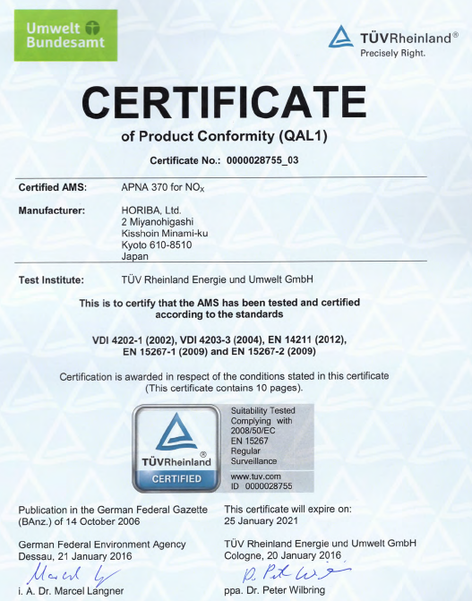
9.4 TIPNO ODOBRENJE ANALIZATORA
PRIMJER: Tipno odobrenja
za analizatore NO/NOx
– HORIBA APNA 370
Institut za energetiku i zaštitu okoliša

Slide 172
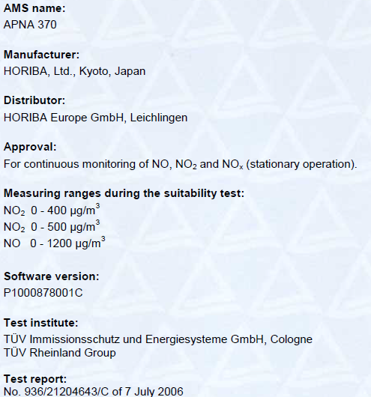
9.4 TIPNO ODOBRENJE ANALIZATORA
Institut za energetiku i zaštitu okoliša

Slide 173
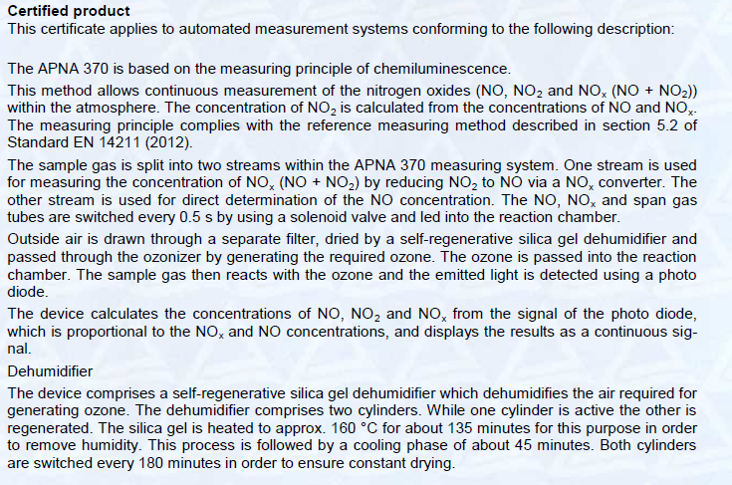
9.4 TIPNO ODOBRENJE ANALIZATORA
Institut za energetiku i zaštitu okoliša

Slide 174
9.4 TIPNO ODOBRENJE ANALIZATORA
Tipna odobrenja za različite analizatore:
HORIBA APNA 370 (NO/NOx) – TUV Rheinland, Certificate No. 0000028755-03
HORIBA APMA 370 (CO) – TUV Rheinland, Certificate No. 0000028754-03
HORIBA APOA 370 (O3) – TUV Rheinland, Certificate No. 0000028756-03
HORIBA APSA 370 (SO2) – TUV Rheinland, Certificate No. 0000028757-03
Institut za energetiku i zaštitu okoliša

Slide 175
HVALA NA PAŽNJI
Institut za energetiku i zaštitu okoliša

